Slide 1

Đo lường chỉ số GI của các sản phẩm sữa ANMUM
Chủ nhiệm đề tài: Ts. Bs. Trương Hồng Sơn
Đồng chủ nhiệm: PGs. Ts. Bs. Nguyễn Xuân Ninh
Viện Y học ứng dụng Việt Nam

Slide 2
Nội dung trình bày
Đặt vấn đề và mục tiêu NC
Tổng quan tài liệu
Phương pháp nghiên cứu
Dự kiến kết quả

Slide 3
ĐẶT VẤN ĐỀ

Slide 4
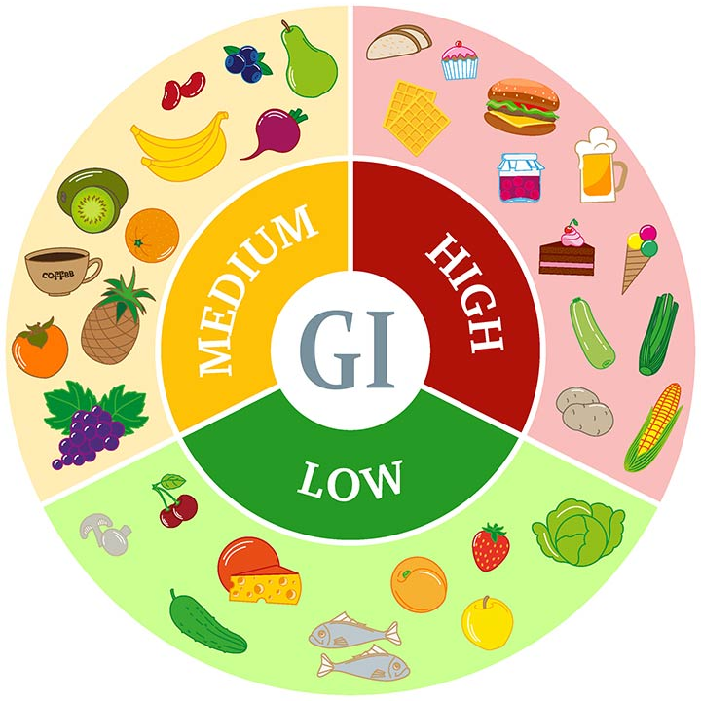
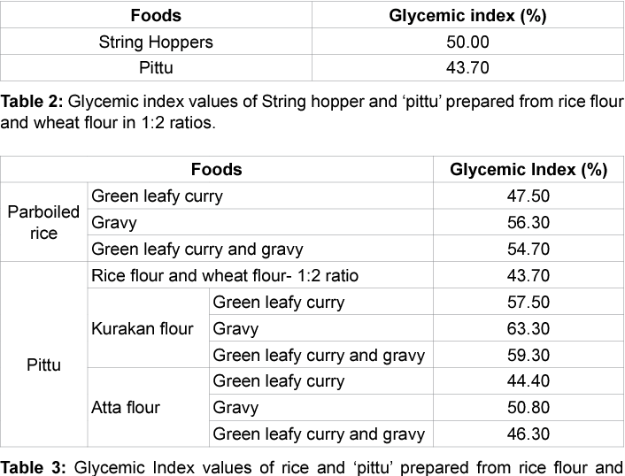
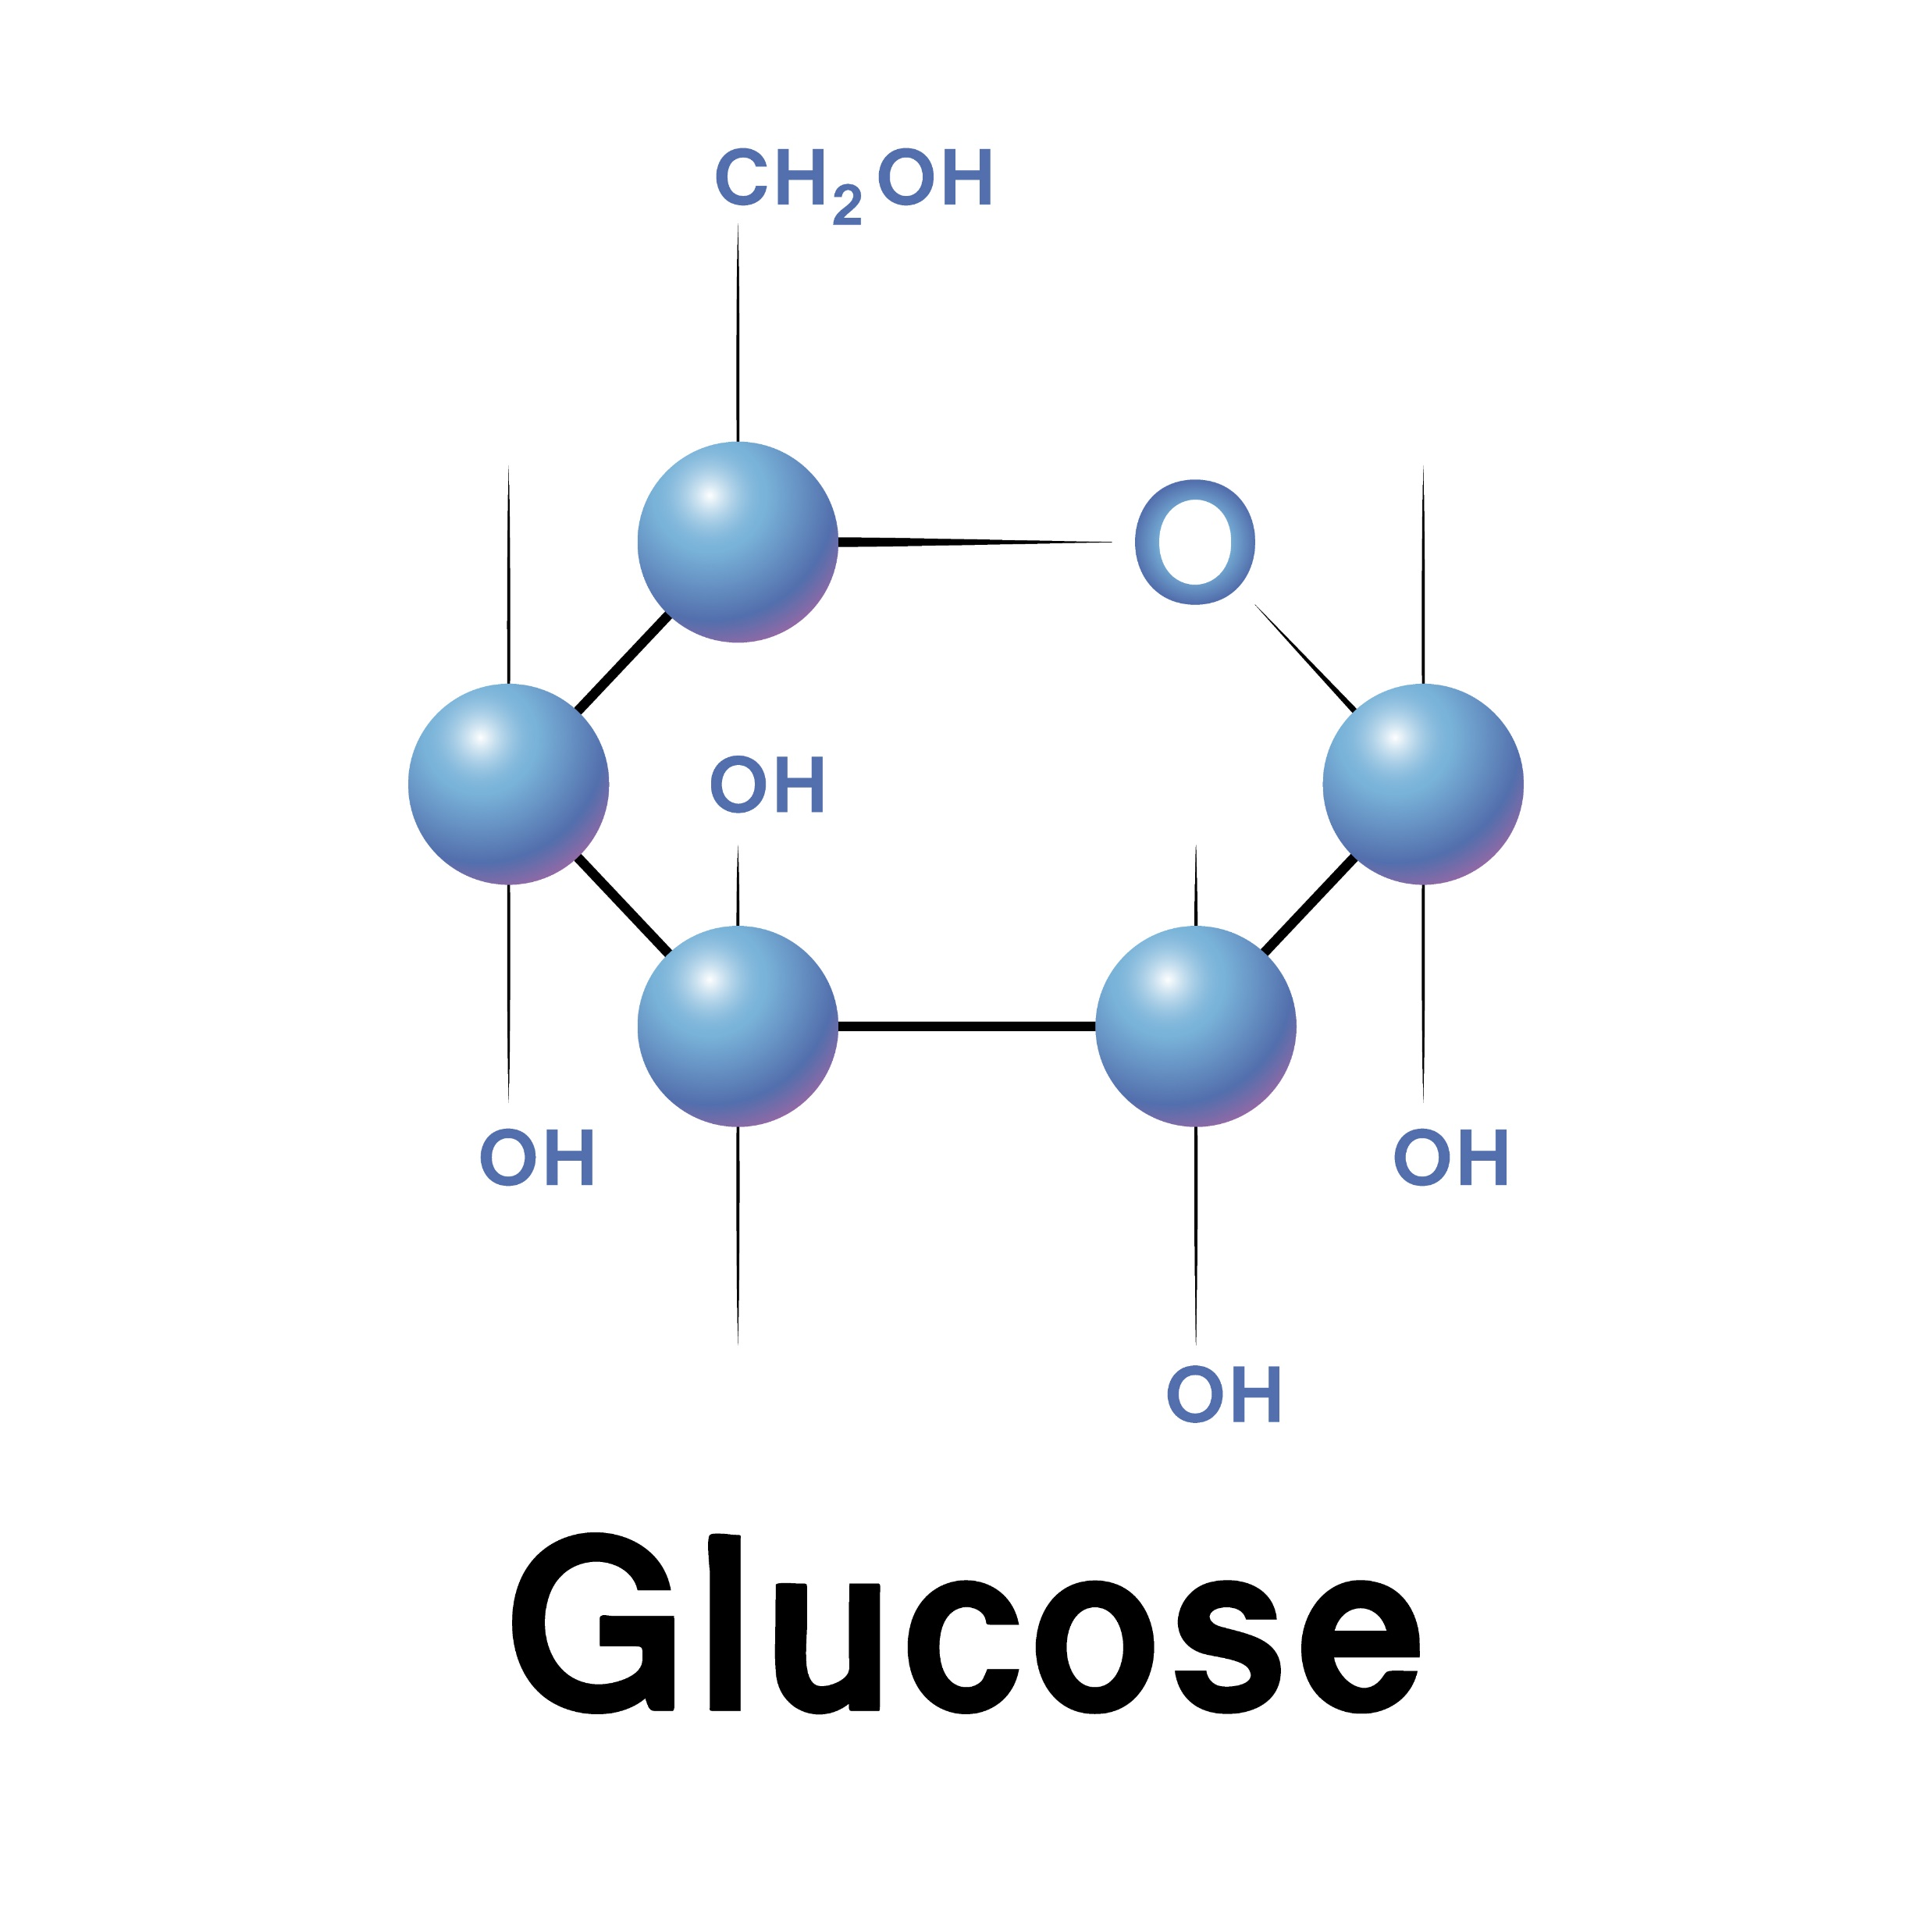
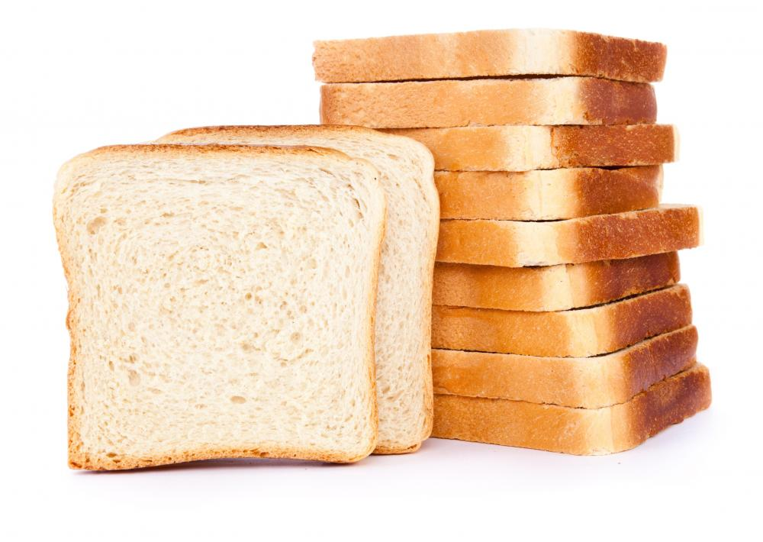
Notes:
Chỉ số đường huyết là một phương tiện để phân loại các nguồn thực phẩm giàu carbohydrate và những thực phẩm giàu carbohydrate trong chế độ ăn hàng ngày, dựa trên tác động của chúng đối với mức đường huyết sau ăn.
Thực phẩm được lựa chọn làm sản phẩm chứng có thể là đường glucose hoặc bánh mì trắng. Thực phẩm chứa carbohydrate sau đó được so sánh với thực phẩm chứng rồi từ đó tính toán ra GI của chúng.
GI của thực phẩm được biểu thị bằng phần trăm phản ứng đường huyết của sản phẩm thử nghiệm so với sản phẩm tiêu chuẩn [2].

Slide 5
Amylose
Amylopectin
Hồ hóa
Sự thoái hóa tinh bột
Loại đường có trong thực phẩm
Các yếu tố khác
Notes:
Các yếu tố ảnh hưởng đến GI của thực phẩm:
Amylose: chiếm khoảng 20-30% cấu trúc tinh bột
Amylopectin: chiếm khoảng 70% cấu trúc tinh bột. Các bằng chứng cho thấy amylose làm chậm quá trình tiêu hóa và thời gian đáp ứng insulin, và làm cho chỉ số đường huyết thấp hơn.
Hồ hóa: sự hồ hóa càng lớn thì tinh bột càng nhớt và GI của nó càng cao.
Sự thoái hóa tinh bột: hàm lượng amylose của tinh bột càng cao thì hiệu quả của quá trình thoái hóa càng lớn và khả năng chống tiêu hóa của tinh bột càng cao do liên kết hydro mạnh hơn dẫn đến GI của tinh bột thấp hơn.
Đường: GI bị ảnh hưởng bởi thành phần của đường trong thực phẩm.
-Phản ứng insulin: mức insulin tăng cao dẫn đến tăng tổng hợp glycogen hoặc tạo glycogen; và tiết insulin không đầy đủ có thể dẫn đến chuyển hóa không đúng cách của carbohydrate, protein và chất béo, dẫn đến tăng đường huyết.
1. Hàm lượng đạm: thực phẩm giàu Protein làm tăng tiết insulin
2. Kỹ thuật chế biến: tác động đến hồ hóa, thoái hóa hay hình thành tinh bột kháng,…
3. Sự đa dạng về giống hay môi trường nuôi trồng
4. Kích thước hạt: thực phẩm giàu tinh bột có hạt được được nghiền mịn giúp dễ thủy phân, làm tăng GI
4. Chất béo: làm tăng thời gian thức ăn rời dạ dày – ruột, làm chậm tốc độ tiêu hóa carbohydrate, mang lại chỉ số GI thấp
5. Tính axit: axit trong thực phẩm làm chậm quá trình làm rỗng dạ dày, làm tốc độ tiêu hóa carbohydrate và làm giảm GI và glucose trong máu

Slide 6
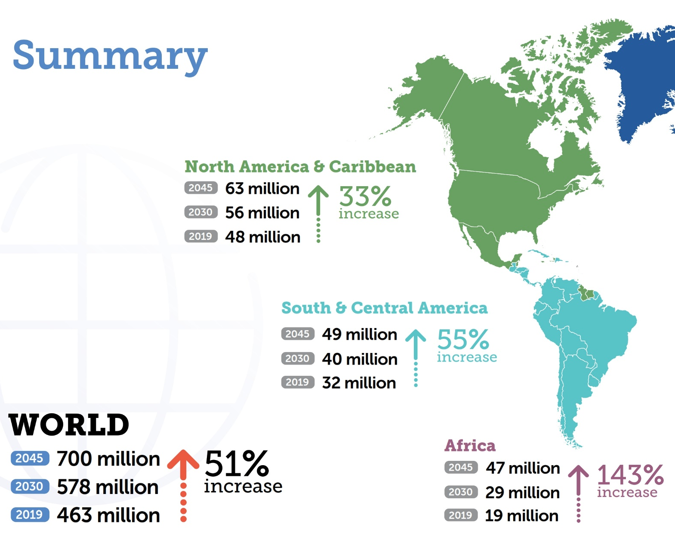
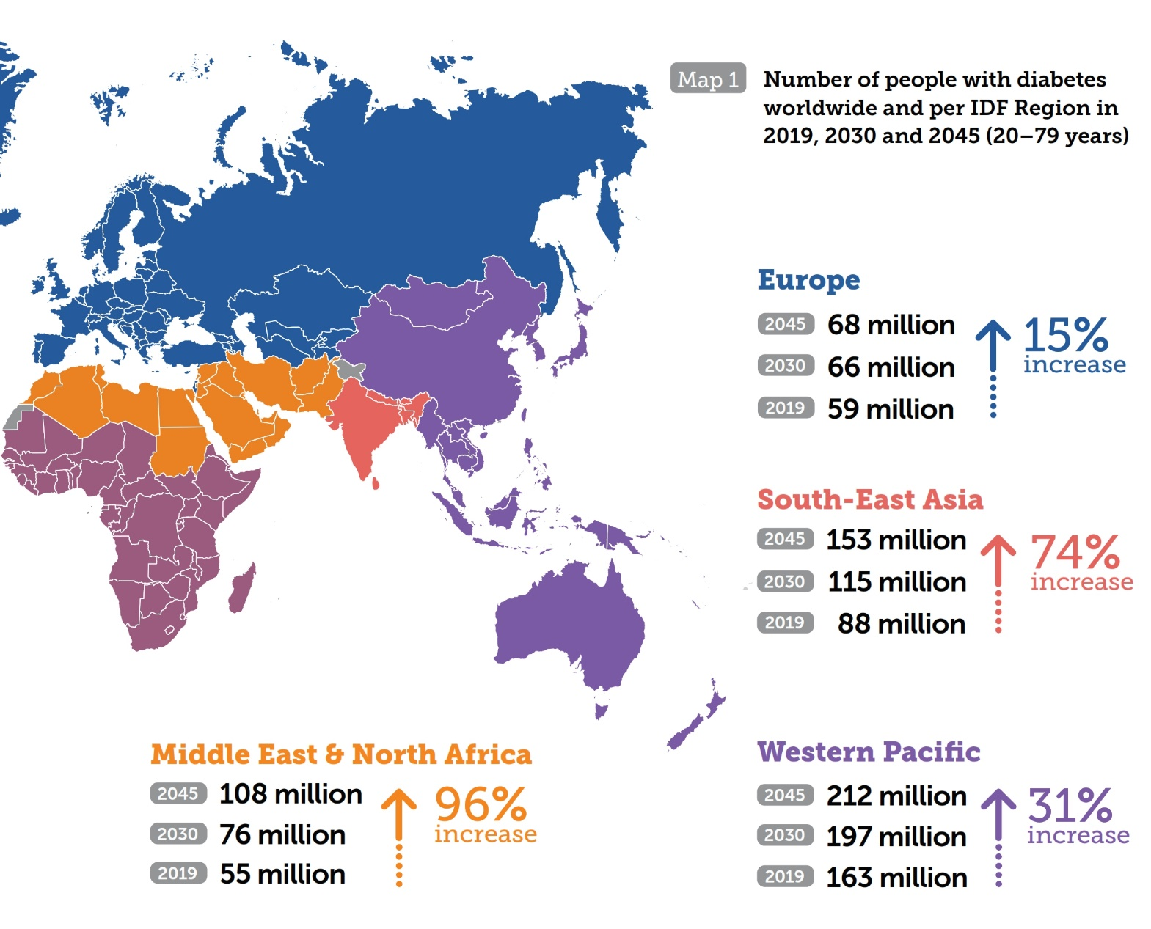



20 triệu trẻ
18.3% trẻ em trên thế giới
18% trẻ em trên thế giới
chịu ảnh hưởng của
tăng đường huyết trong thai kỳ
Notes:
Theo thống kê của Hiệp hội tiểu đường quốc tế, năm 2019, toàn thế giới có khoảng 463 triệu người trưởng thành bị tiểu đường, tương đương với cứ 11 người thì sẽ có 1 người bị tiểu đường. Và theo dự báo, số người tiểu đường sẽ tiếp tục tăng lên trong 25 năm tới. Có khoảng 20 triệu trẻ em sinh ra chịu ảnh hưởng của tình trạng tăng đường huyết trong thai kỳ, tương đương với tỷ lệ cứ 6 trẻ sinh ra sẽ có 1 trẻ bị ảnh hưởng. Trong số đó, 84% số trẻ chịu ảnh hưởng của tình trạng tiểu đường thai kỳ. Số lượng trẻ bị ảnh hưởng bởi tình trạng tăng đường huyết trong thai kỳ dự đoán sẽ là 18.3% vào năm 2030 và 18% vào năm 2045.

Slide 7


Giảm canxi huyết thanh
Giảm magie huyết thanh
Cân nặng sơ sinh lớn
Hạ đường huyết ngay sau khi sinh
Notes:
Tình trạng tiểu đường thai kỳ đang ngày càng nhận được nhiều sự quan tâm hơn của cộng đồng, đặc biệt là của phụ nữ đang và có dự định mang thai. Trẻ em sinh ra từ bà mẹ bị tiểu đường thai kỳ thường sẽ nhạy cảm hơn với các tình trạng mất cân bằng các hợp chất trong cơ thể, ví dụ như giảm canxi huyết thanh, giảm magie huyết thanh, nhưng phổ biến nhất, trẻ sẽ thường có cân nặng sơ sinh lớn hơn các trẻ khác và sẽ bị hạ đường huyết ngay sau khi sinh.

Slide 8



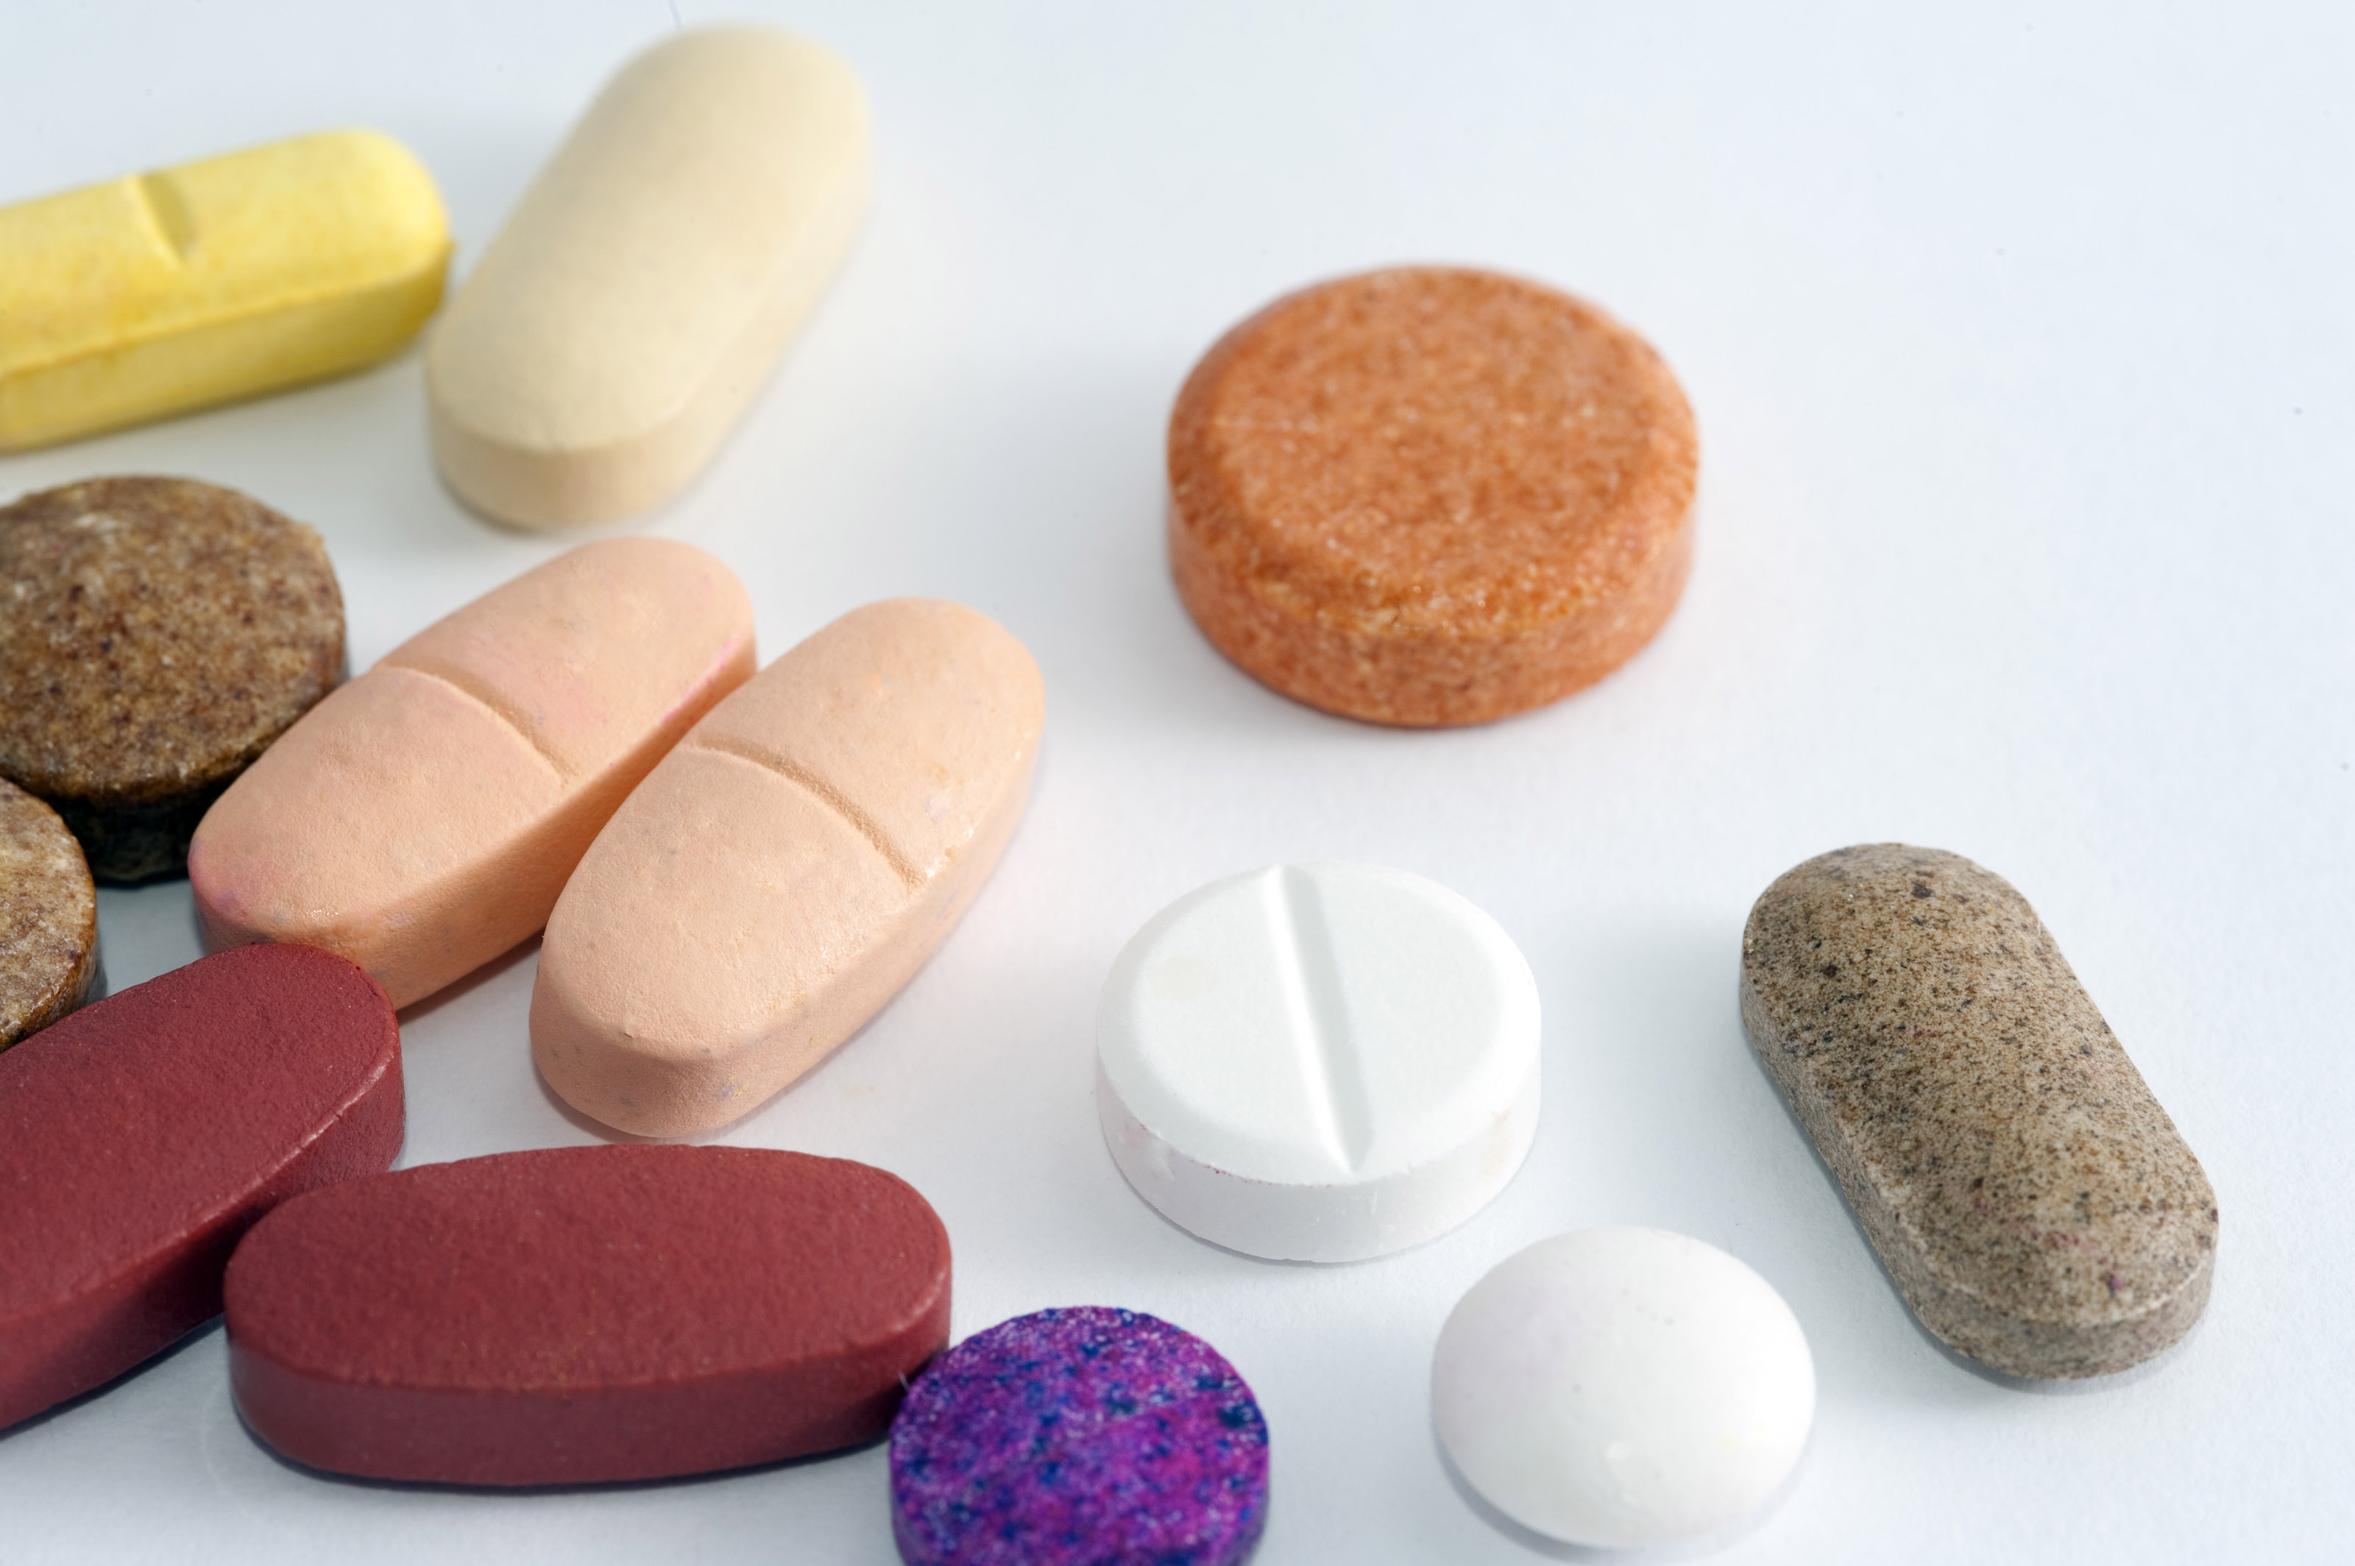
Notes:
Tiểu đường thai kỳ hoàn toàn có thể kiểm soát được thông qua chế độ luyện tập, chế độ ăn phù hợp với các sản phẩm có chỉ số đường huyết thấp, sử dụng thuốc hoặc các sản phẩm bổ sung để giúp làm giảm lượng glucose máu.

Slide 9
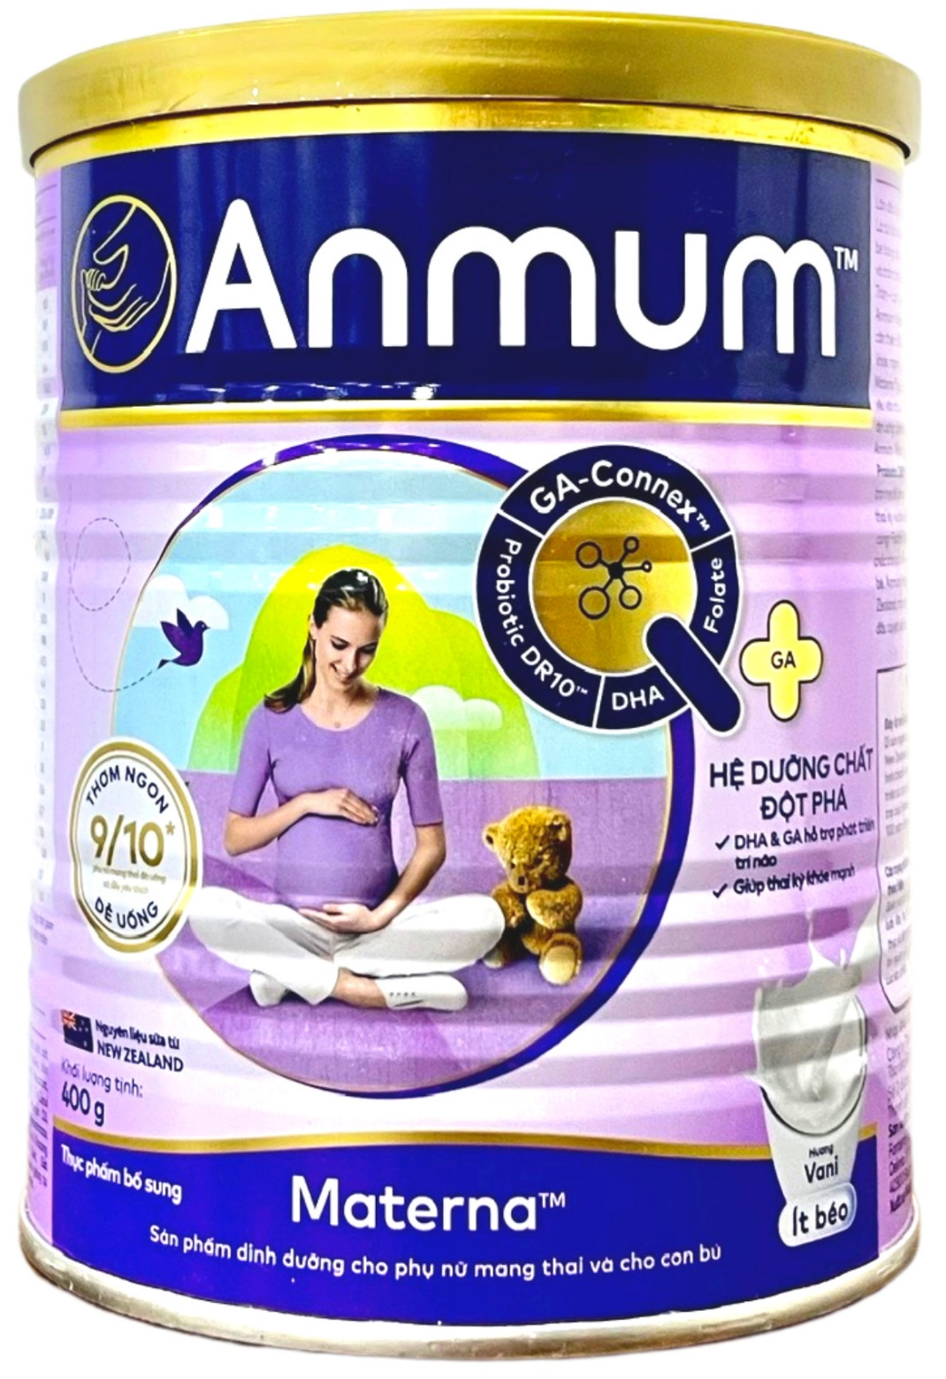
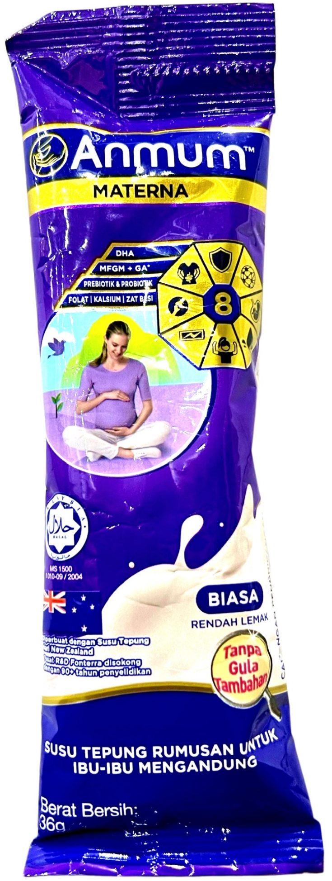
Mục tiêu nghiên cứu
Đo lường chỉ số GI của 02 sản phẩm sữa:
Anmum Materna
công thức mới không đường
Anmum Materna vị vani
Notes:
Việc phát triển và thử nghiệm các sản phẩm có chỉ số đường huyết thấp, phù hợp với người bệnh tiểu đường, đặc biệt là phụ nữ mang thai bị tiểu đường, góp phần kiểm soát bệnh tốt hơn trở nên vô cùng quan trọng.
Sản phẩm sữa Anmum Materna của tập đoàn Fonterra là một sản phẩm sữa được sử dụng phổ biến trong thai kỳ nhằm bổ sung các chất dinh dưỡng cần thiết và quan trọng cho phụ nữ mang thai. Anmum là dòng sản phẩm sữa công thức được bổ sung các vitamin và khoáng chất quan trọng cho phụ nữ mang thai. Tuy nhiên, các dòng sản phẩm của Anmum Materna hiện nay chưa được đo lường và đánh giá chỉ số GI. Do vậy, nhiều phụ nữ mang thai, đặc biệt là phụ nữ mang thai có nguy cơ hoặc đã bị tiểu đường thai kỳ còn e ngại khi sử dụng. Vì vậy, việc xác định chỉ số đường huyết (GI) của sản phảm sữa Anmum là cần thiết, để từ đó có thể đưa ra được những khuyến nghị về việc sử dụng sản phẩm này dành cho đối tượng phụ nữ mang thai nói chung và phụ nữ mang thai bị tiểu đường thai kỳ nói riêng.

Slide 10
PHƯƠNG PHÁP NGHIÊN CỨU

Slide 11
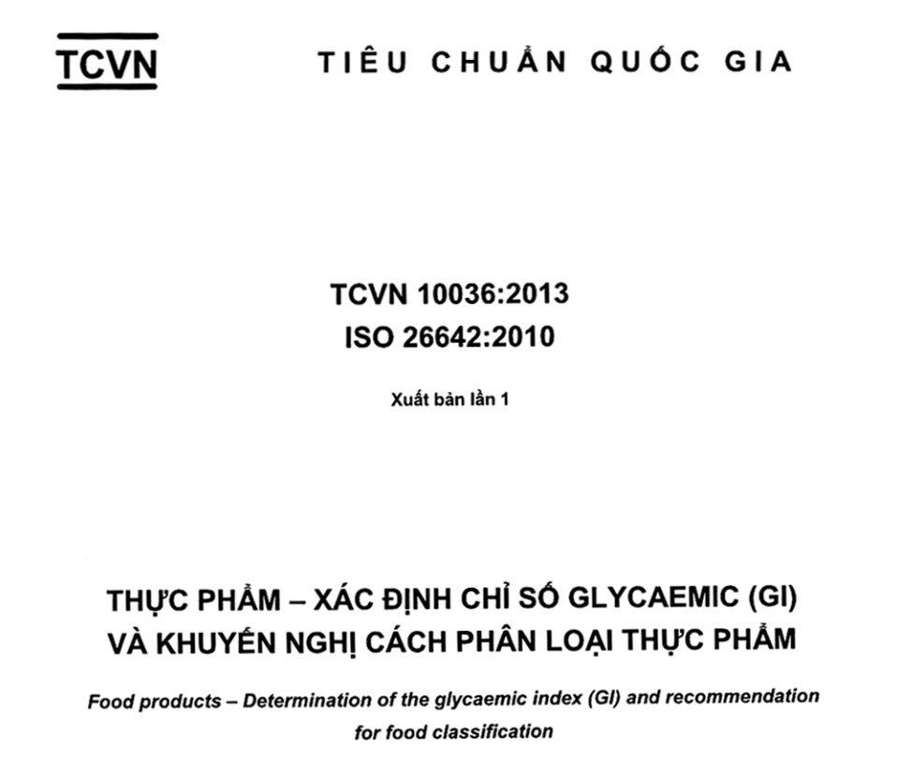
Năm 2013

Slide 12
Tiêu chuẩn lựa chọn đối tượng
Tiêu chuẩn lựa chọn
Tiêu chuẩn loại trừ
Tuổi: từ 20-35
Đường huyết lúc đói <5.6mmol (200mg/dL)
18,5≤ BMI ≤23
Không bị rối loạn lipid máu, chức năng gan thận bình thường, không dị ứng hoặc không dung nạp thực phẩm
Đồng ý tham gia nghiên cứu và cam kết tham gia đầy đủ theo yêu cầu
Đang thực hiện các chế độ ăn kiêng đặc biệt, ăn chay, dị ứng thực phẩm
Mắc các bệnh về thần kinh, tâm thần, bệnh mạn tính hay sử dụng thuốc đặc biệt
Người sử dụng rượu bia 12 giờ trước thử nghiệm
Phụ nữ có thai, cho con bú

Slide 13
Phương pháp nghiên cứu
Thời gian nghiên cứu: 02 tháng. Trong đó:
Thiết kế nghiên cứu: Nghiên cứu thử nghiệm lâm sàng tự đối chứng.
Cỡ mẫu: 20 đối tượng
Theo phương pháp chuẩn đánh giá GI của Tiêu chuẩn TCVN10035:2013, ISO 26642:2010), lựa chọn tối thiểu 10 đối tượng đảm bảo các tiêu chí đặt ra. Tỉ lệ bỏ cuộc: 20%
Thời gian chuẩn bị nghiên cứu, tuyển chọn đối tượng
Thời gian
tiến hành can thiệp
Thời gian hoàn thiện
báo cáo nghiên cứu
20 ngày
20 ngày
20 ngày

Slide 14
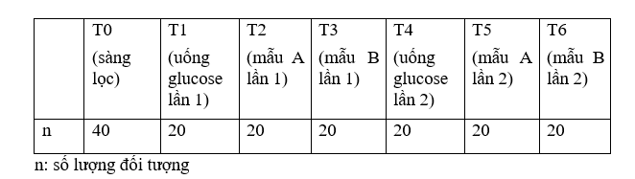
Quy trình nghiên cứu
Tập huấn cho cán bộ tham gia nghiên cứu
Lựa chọn và tập huấn cho đối tượng nghiên cứu
Triển khai thử nghiệm
Mỗi đối tượng sẽ tham gia thử nghiệm 06 lần (02 lần thử nghiệm với sản phẩm đường glucose, 02 lần với sản phẩm sữa mẫu A, 02 lần với sản phẩm sữa mẫu B). Mỗi lần thử nghiệm cách nhau 3 ngày.
- Sữa Anmum Materna hương vani: đánh mã sữa mẫu A;
- Sữa Anmum Materna không đường: đánh mã sữa mẫu B.

Slide 15
Quy định chung:
Đối tượng không ăn gì trước thử nghiệm từ 8-10 tiếng.
Đối tượng không lao động nặng. Chế độ sinh hoạt bình thường
Đối tượng đến phòng khám theo giờ hẹn. Nghỉ ngơi 15 phút, kiểm tra mạch, huyết áp, sau đó được lấy máu lúc đói.
Các mẫu máu được mã hóa theo code riêng biệt theo thời điểm lấy mẫu, đối tượng lấy mẫu. Mẫu máu được đựng trong ống nghiệm có chứa chất chống đông EDTA và phân tích sau 30 phút bằng hệ thống máy tự động tại Labo Medlatec, đạt tiêu chuẩn ISO 15189:2012 cho tiêu chuẩn xét nghiệm y tế.
Trong quá trình thực hiện, chờ đợi lấy máu đến thời điểm 120 phút, đối tượng được nghỉ ngơi tại chỗ, không ăn thêm bất cứ thứ gì, có thể uống thêm 150-200ml nước lọc.

Slide 16
Quy định tại ngày T0 (sàng lọc): Với ngày T0 (sàng lọc), đối tượng được lấy máu 1 lần (5ml) lúc đói để kiểm tra các chỉ số.
Quy định tại các ngày T1 – T6: mỗi ngày đối tượng được lấy máu tĩnh mạch 7 lần (lưu kim tại ven khuỷu tay), mỗi lần 2ml. Các lần lấy máu được tính tại các thời điểm: trước khi uống mẫu, sau khi uống 15 phút, 30 phút, 45 phút, 60 phút, 90 phút và 120 phút.
Đối với các ngày T1, T4: sau khi lấy máu lần 1 lúc đói, đối tượng được uống mẫu là 1 cốc nước đường glucose (bao gồm 25g glucose pha với 250ml nước lọc). Thời gian uống hết từ 5-10 phút, tính từ thời điểm bắt đầu hớp uống đầu tiên làm mốc cho các lần tính tiếp theo.
Đối với các ngày T2, T3, T5, T6: sau khi lấy máu lần 1 lúc đói, đối tượng được uống mẫu là 1 cốc sản phẩm A hoặc B (được pha theo đúng công thức khuyến nghị của nhà sản xuất, đảm bảo cung cấp 25g carbohydrate). Thời gian uống hết từ 5-10 phút, tính từ thời điểm bắt đầu hớp uống đầu tiên làm mốc cho các lần tính tiếp theo.

Slide 17
Sản phẩm thử nghiệm: sữa Anmum Materna vị vani (được đánh là sữa mã A) và sữa Anmum Materna không đường (được đánh mã là sữa mã B).
Sản phẩm sau khi mở hộp được sử dụng ngay, sản phẩm đã pha chỉ được uống trong vòng 5-10 phút.
Sản phẩm thử nghiệm được pha với nước ấm 40ºC theo hướng dẫn trên nhãn sản phẩm. Lượng sản phẩm mẫu A và mẫu B được pha theo đúng công thức khuyến nghị của nhà sản xuất, đảm bảo cung cấp 25g carbohydrate:
Mẫu A: 54,2g sữa pha với 289ml nước.
Mẫu B: 51,7g sữa pha với 287,5ml nước.

Slide 18
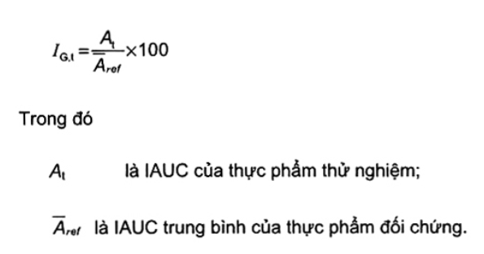
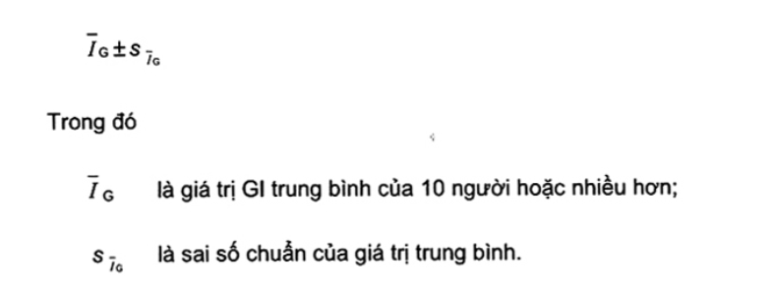
Xử lý thống kê và tính toán GI
Chỉ số GI được tính toán bằng % tỉ số diện tích dưới đường cong của mẫu thử nghiệm so với mẫu chứng.
Glucose máu của mỗi đối tượng/theo từng sản phẩm được tính riêng rẽ. Trị số trung bình glucose máu của 2 lần thử nghiệm tại mỗi thời điểm của mỗi cá nhân sẽ được sử dụng để đưa vào hình vẽ và tính diện tích gia tăng đường cong.
GI của mỗi sản phẩm A, B là trị số trung bình GI của 20 đối tượng khi sử dụng sản phẩm A hoặc B.
Những giá trị Glucose máu của một đối tượng biến đổi ngoài giá trị X+2SD của nhóm được loại ra khi tính toán thống kê.

Slide 19
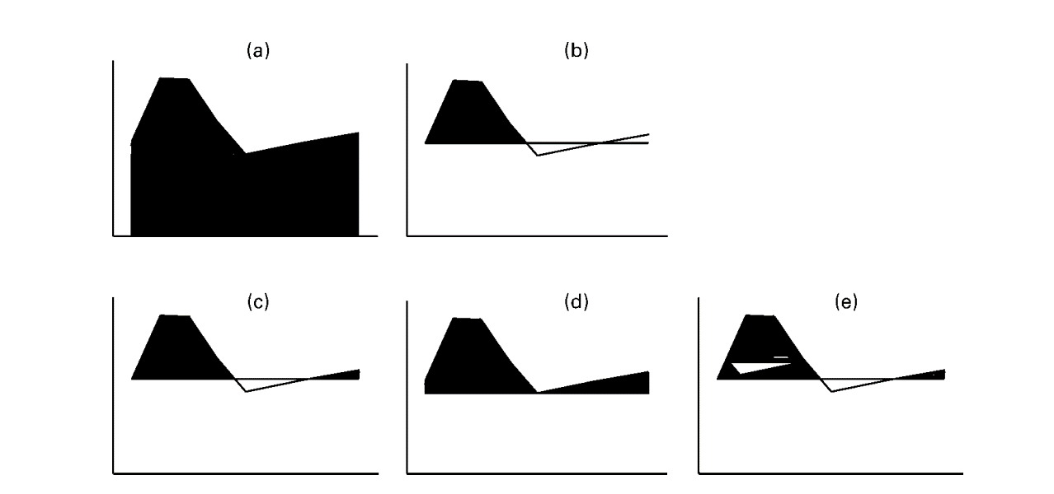
Phương pháp tính diện tích dưới đường cong AUC
Tổng AUC;
Diện tích phần tăng từ điểm bắt đầu tăng đến điểm đầu tiên trở lại đường chuẩn;
Diện tích phần trên đường chuẩn, không bao gồm diện tích bên dưới đường cong;
Diện tích phần tăng, sử dụng đường chuẩn đi qua điểm đường huyết thấp nhất;
(e) AUC thực tăng dần (áp dụng quy tắc hình thang cho tất cả các khoảng chênh lệch dương và âm).
Notes:
Khi xác định GI của một thực phẩm, diện tích dưới đường cong (AUC) của thực phẩm đối chứng được sử dụng làm mẫu số để đưa vào tính toán. Độ chính xác sẽ được cải thiện nếu các phép đo trên thực phẩm thử nghiệm và thực phẩm đối chứng được thực hiện nhiều lần.
Rất nhiều phương pháp có thể được sử dụng để tính AUC, và vì các phương pháp khác nhau có thể đưa ra các giá trị GI khác nhau, do đó, cần chuẩn hóa giữa các phương pháp để hạn chế sai số. Những phương pháp thường được sử dụng gồm: (a) Tổng AUC; (b) Diện tích phần tăng từ điểm bắt đầu tăng đến điểm đầu tiên trở lại đường chuẩn; (c) Diện tích phần trên đường chuẩn, không bao gồm diện tích bên dưới đường cong; (d) Diện tích phần tăng, sử dụng đường chuẩn đi qua điểm đường huyết thấp nhất; (e) AUC thực tăng dần (áp dụng quy tắc hình thang cho tất cả các khoảng chênh lệch dương và âm).
Phương pháp (c): ACU tăng dẩn, là phương pháp được khuyến nghị bởi Tổ chức Nông Lương Quốc Tế - FAO (1998), và là phương pháp được sử dụng cho hầu hết các nghiên cứu tính GI hiện nay.

Slide 20
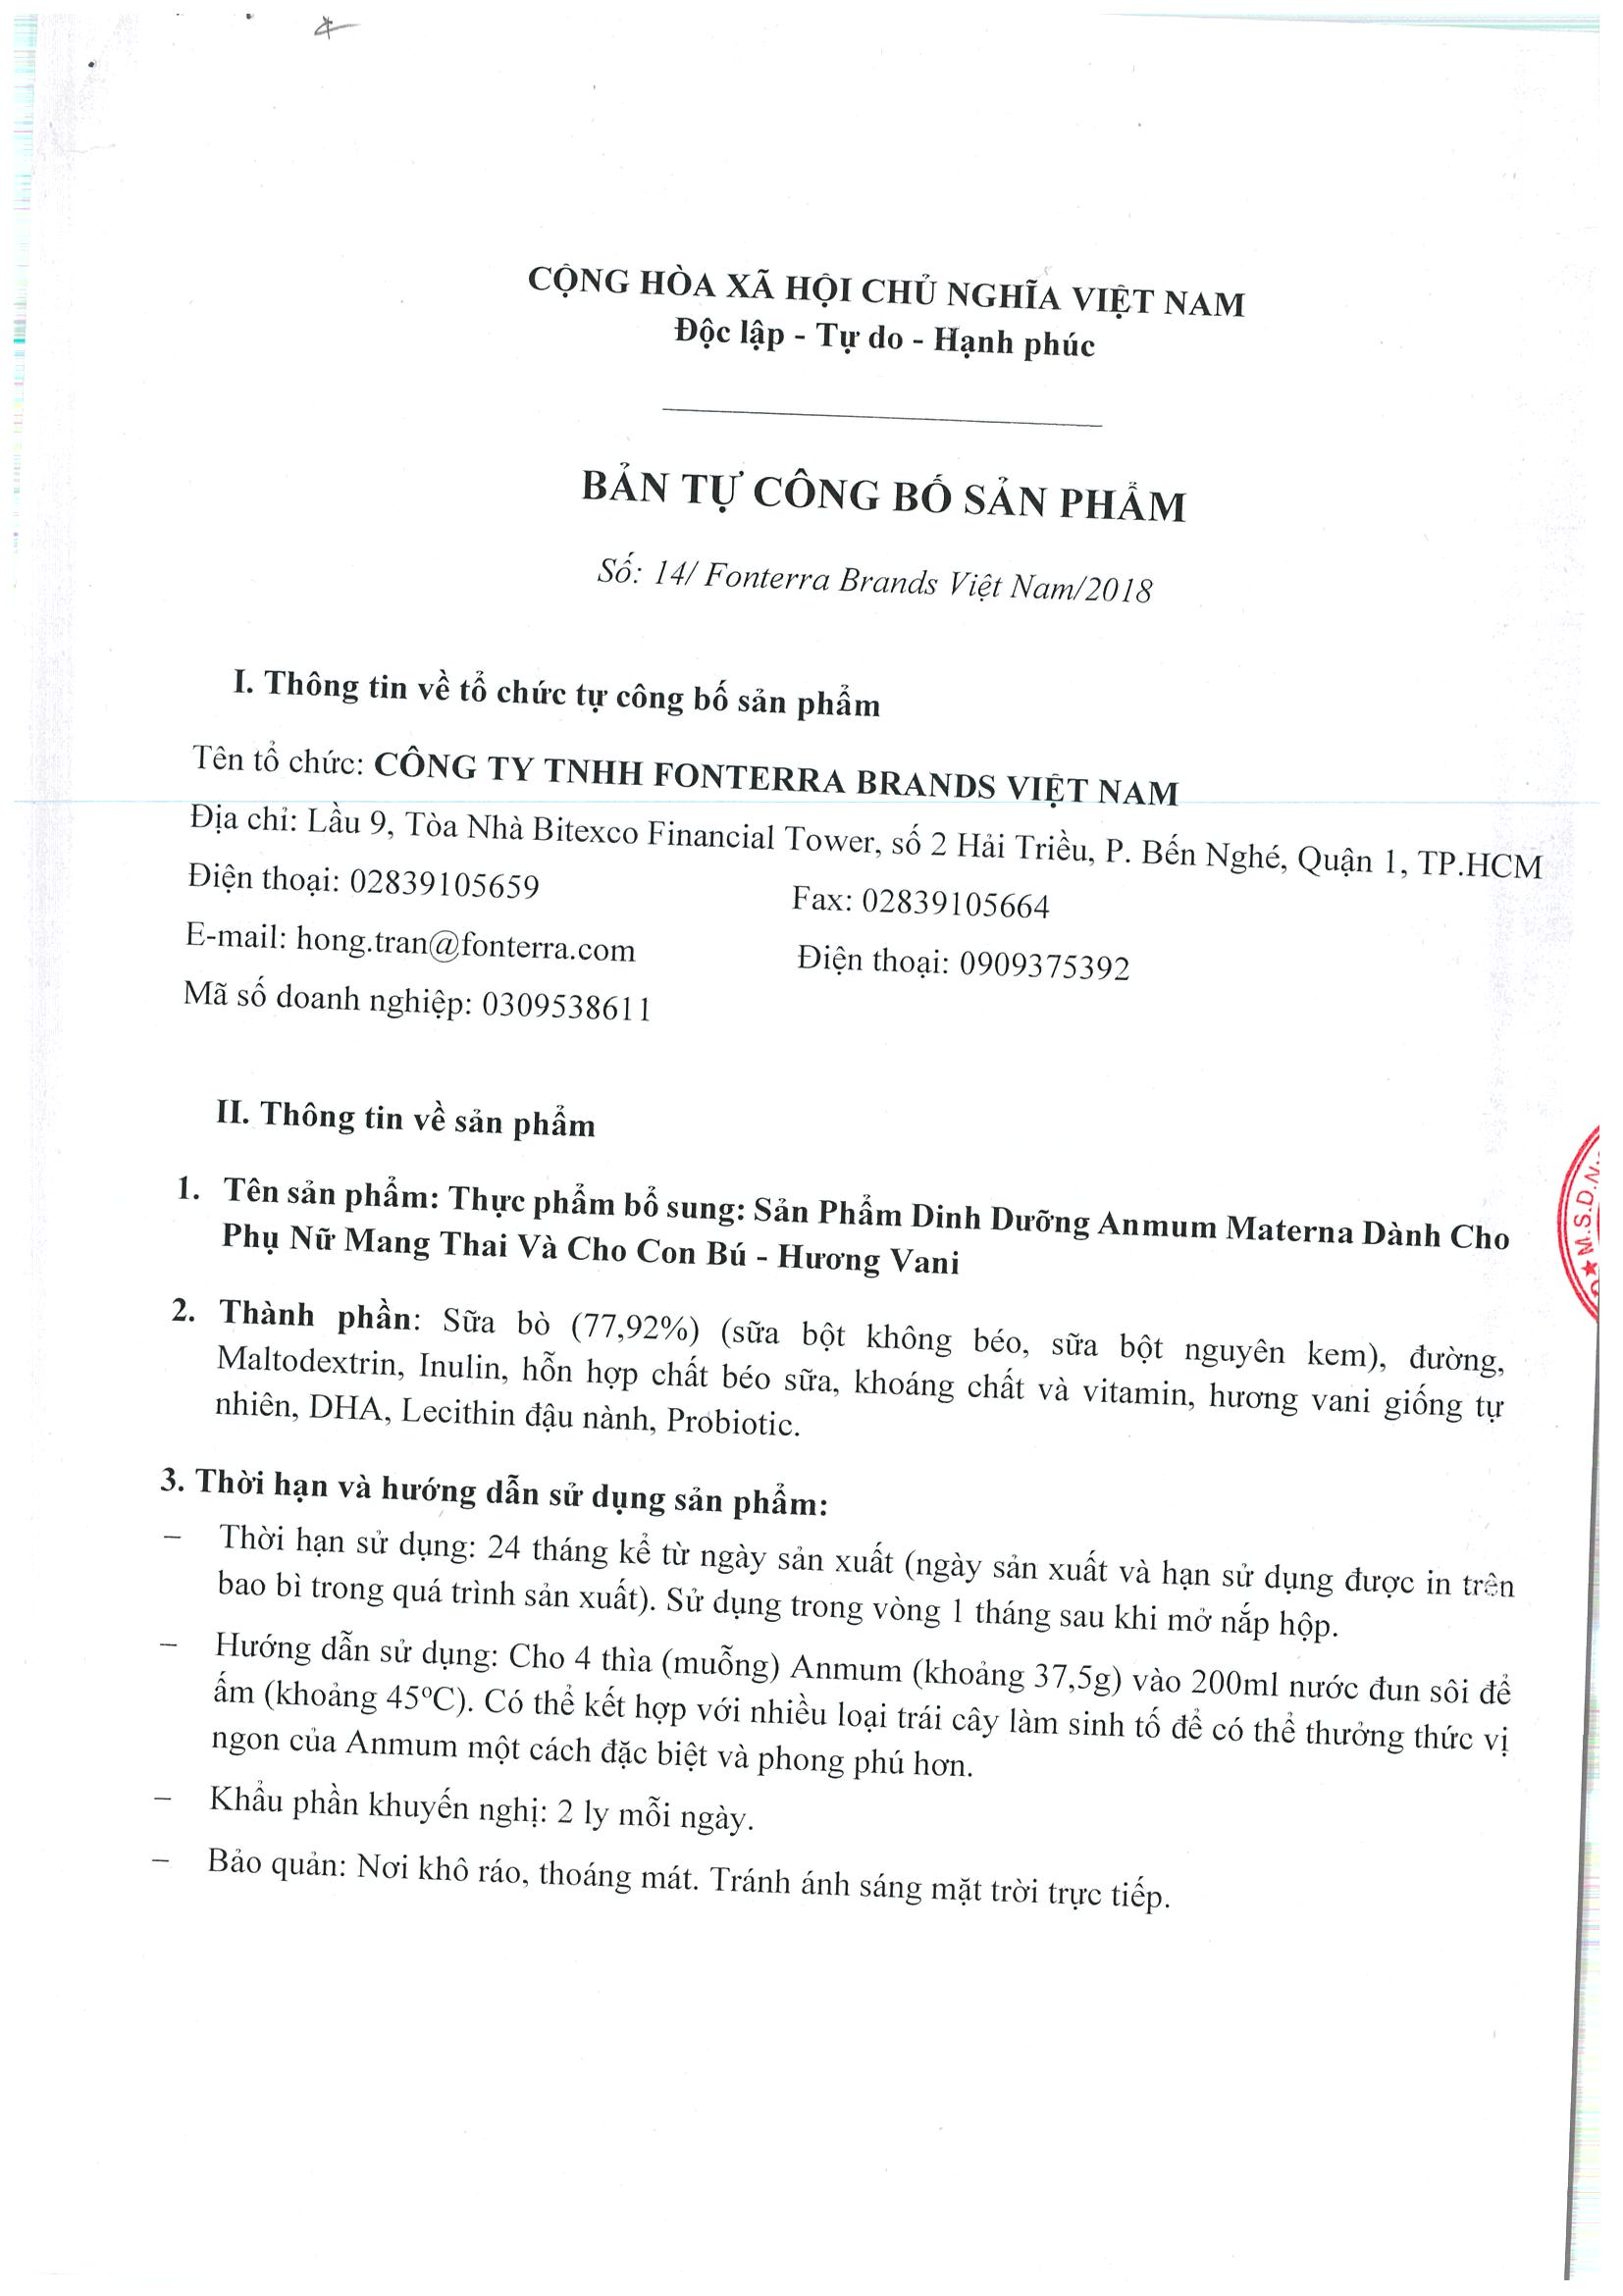
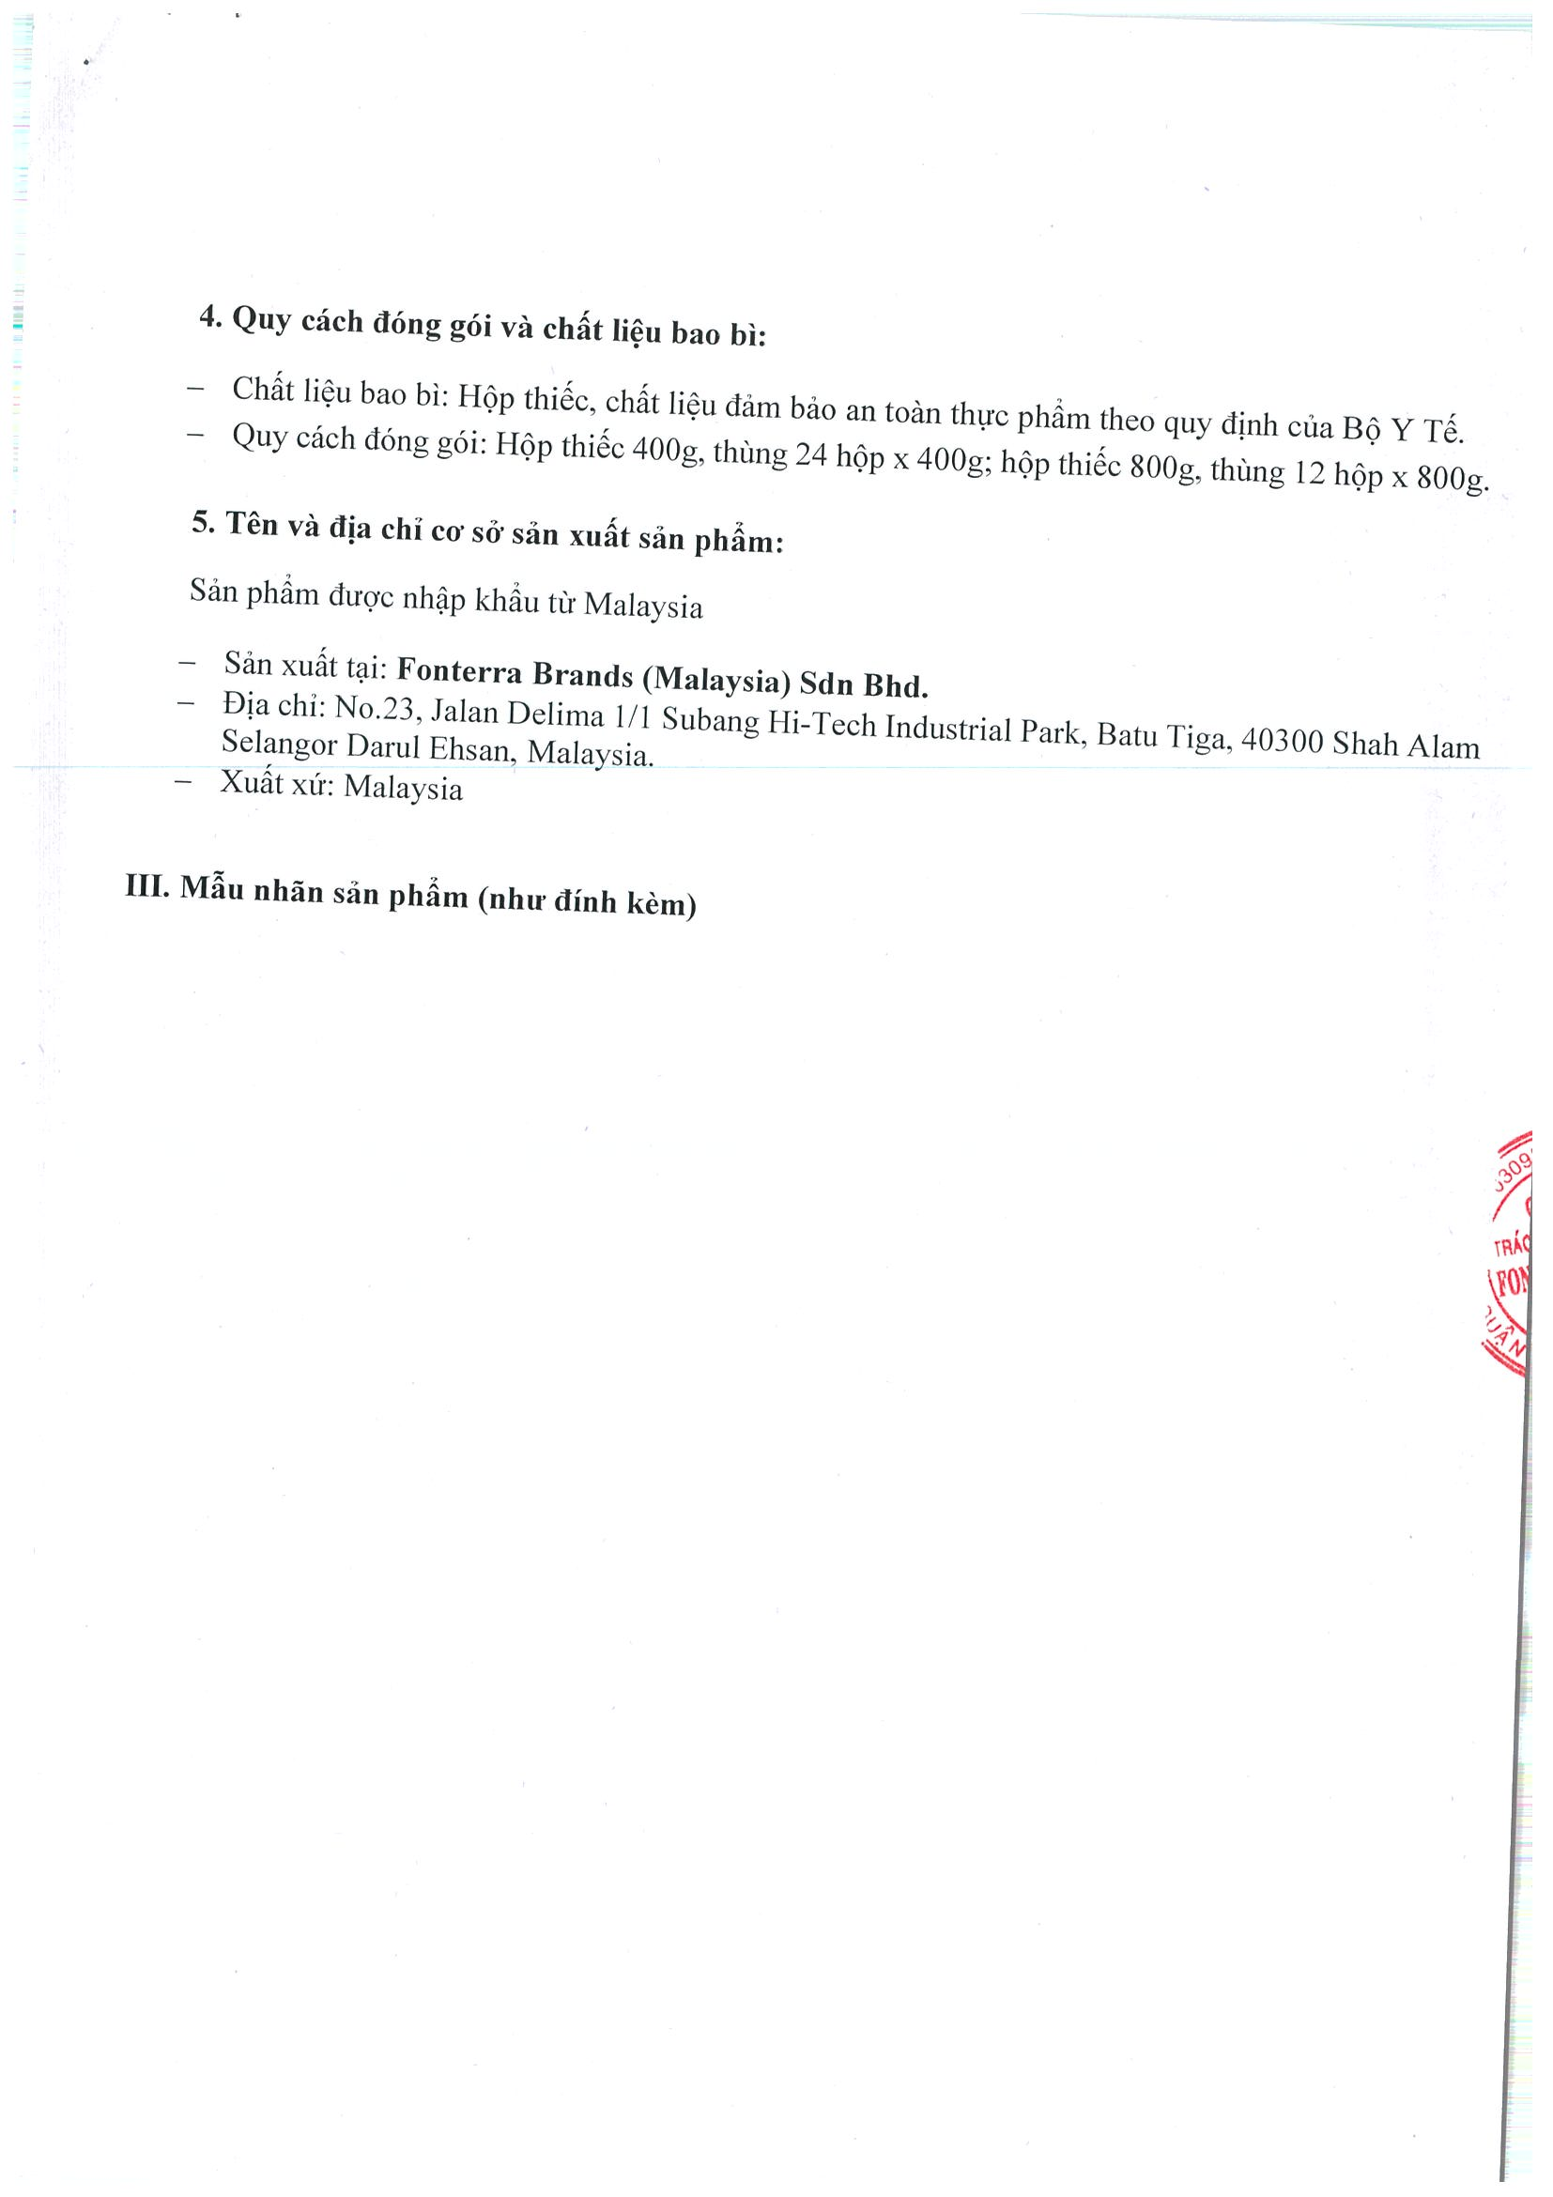
Bản tự công bố sản phẩm Sữa Anmum hương vani (mẫu A)

Slide 21
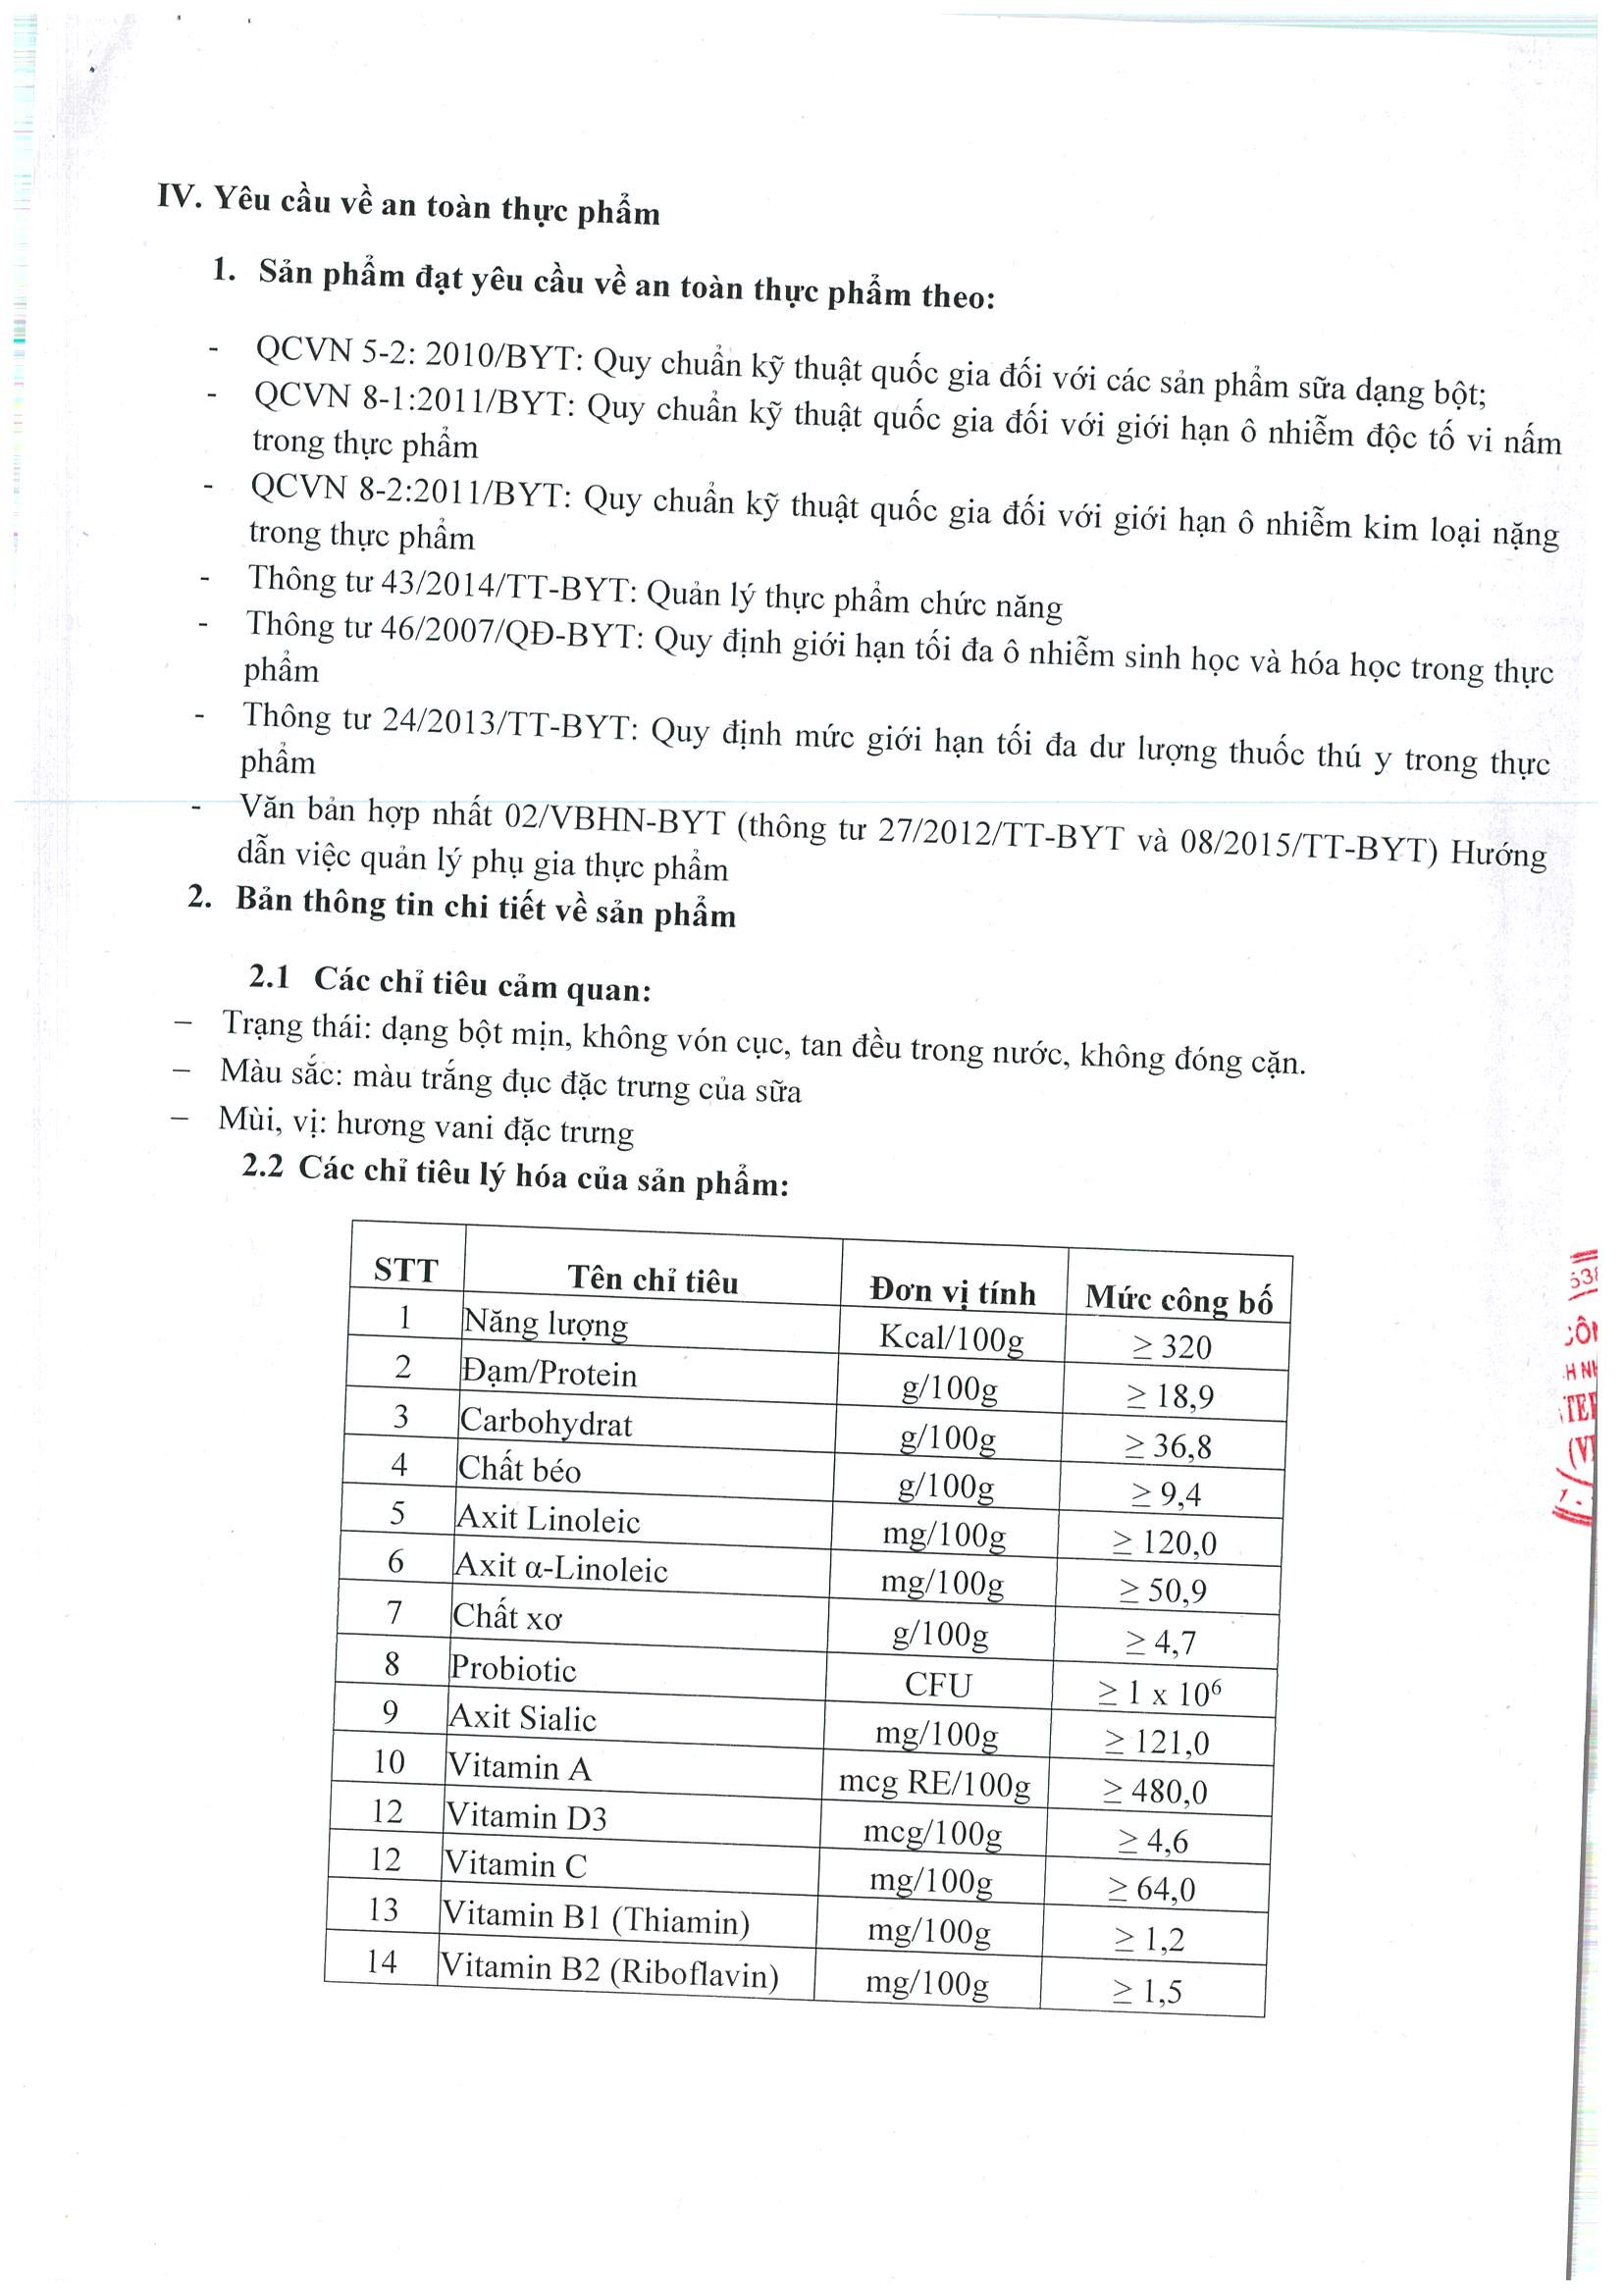
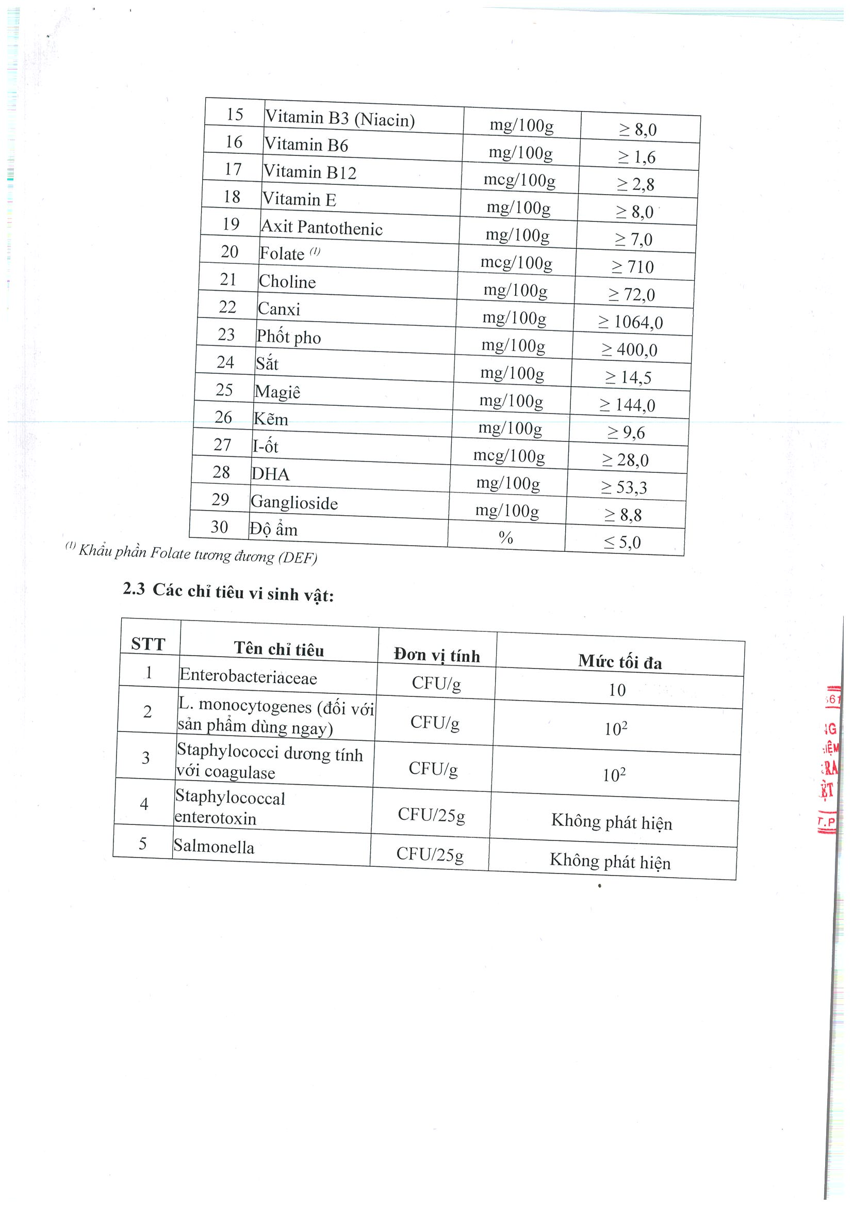
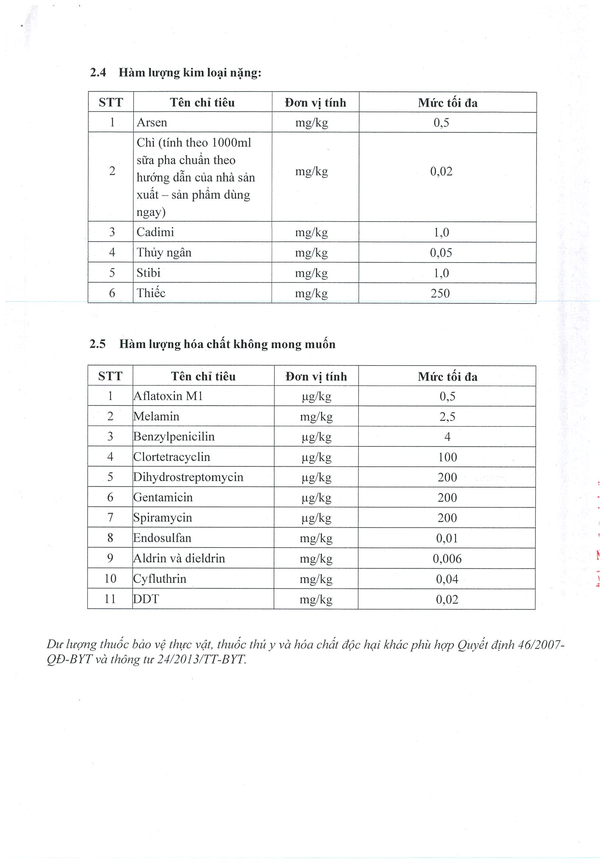

Slide 22
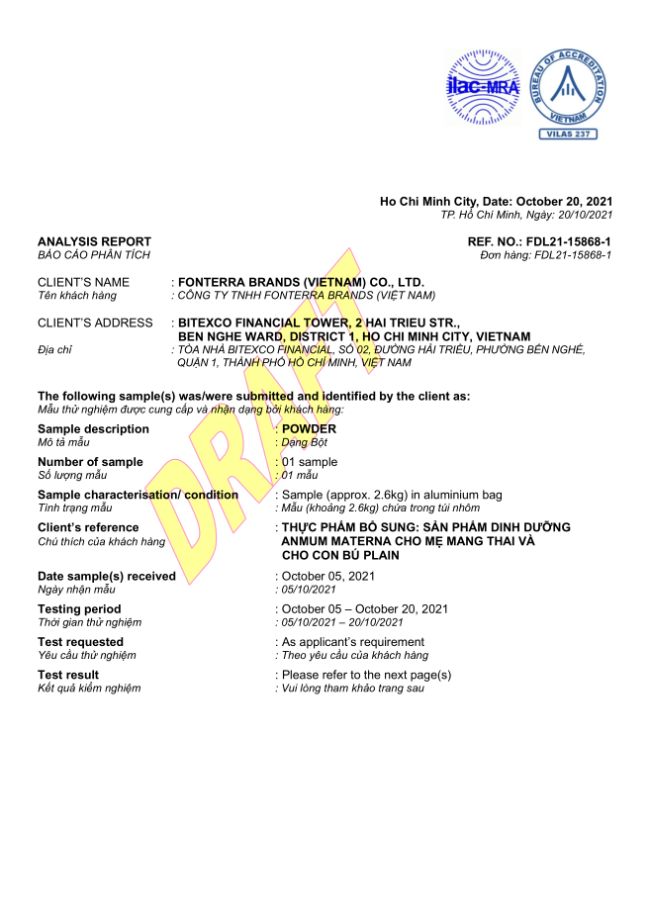
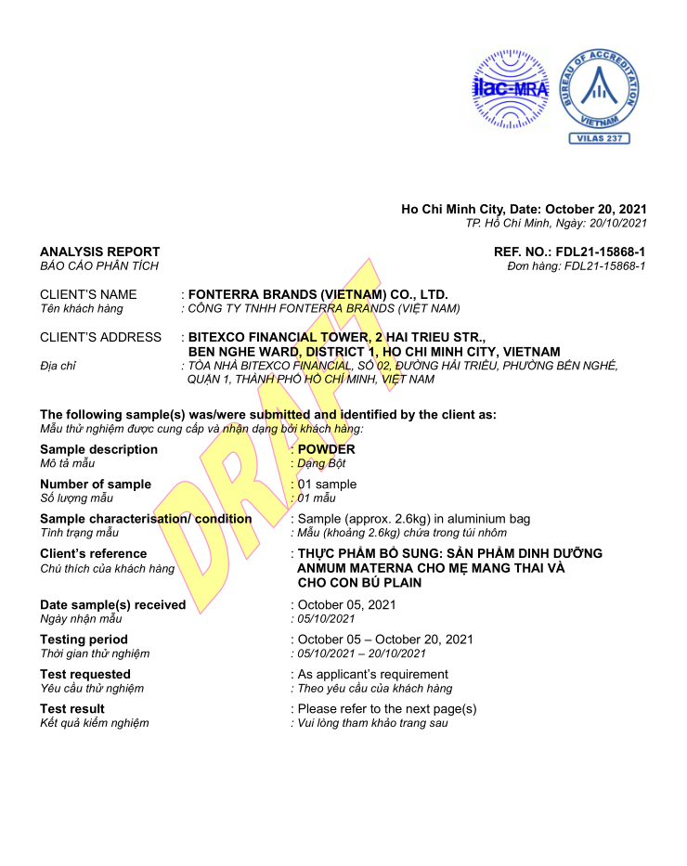
Phiếu kiểm định Sữa Anmum công thức mới không đường (mẫu B)

Slide 23
Dự kiến kết quả

Slide 24
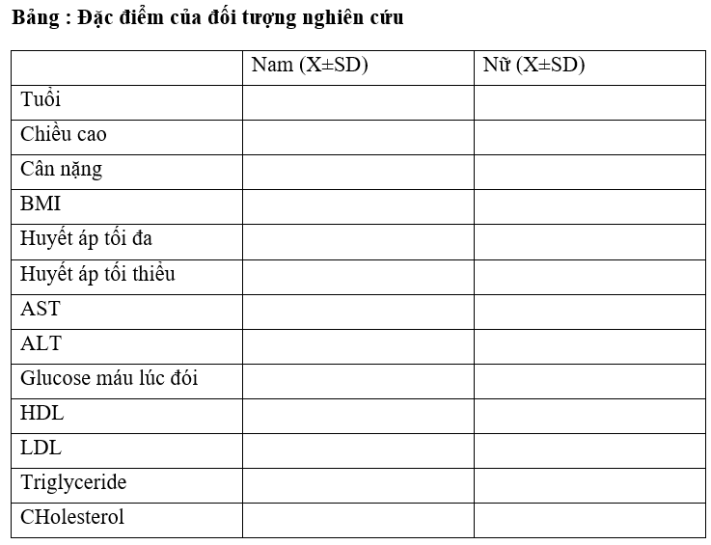

Slide 25
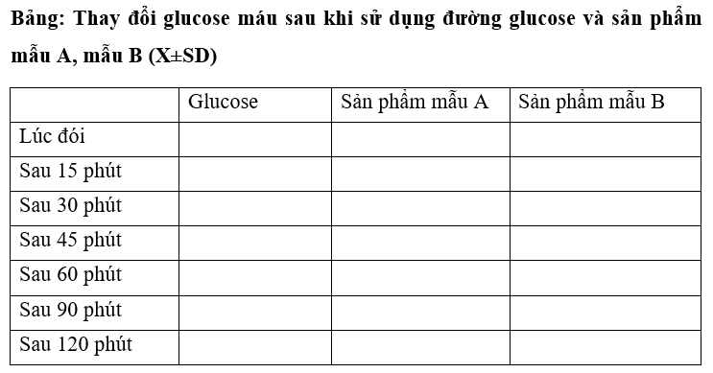

Slide 26
Biểu đồ: Diễn biến gia tăng glucose sau khi sử dụng đường glucose và 2 sản phẩm mẫu

Slide 27
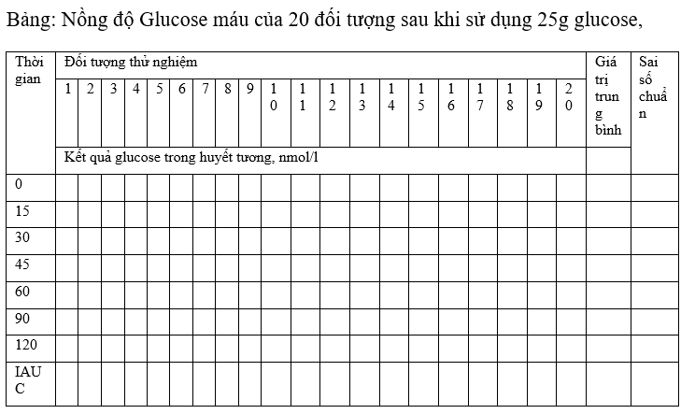

Slide 28
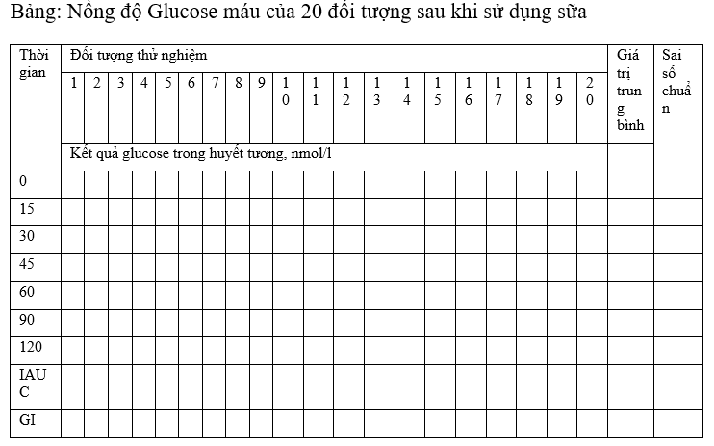

Slide 29
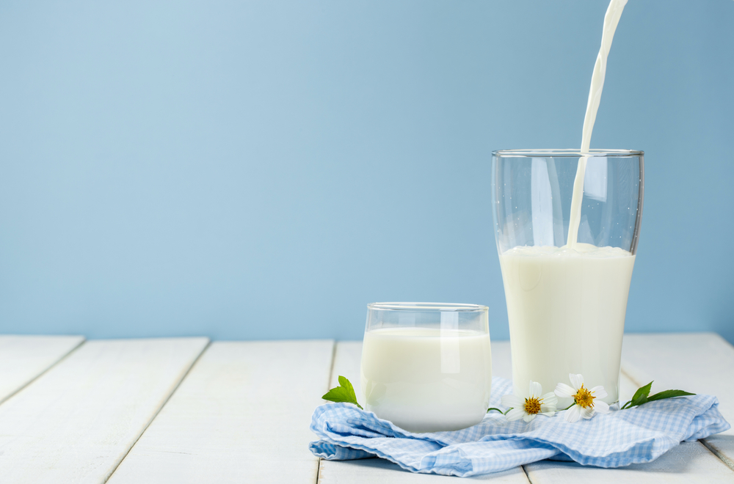
Xin trân trọng cảm ơn!

Slide 30
GI thường được áp dụng cho các loại thực phẩm giàu carbohydrate. GI đánh giá phản ứng đường huyết của một lượng cố định carbohydrate (thường là 50g) từ thực phẩm thử nghiệm với cùng một lượng carbohydrate có sẵn từ thực phẩm tiêu chuẩn.
GI của thực phẩm được biểu thị bằng phần trăm phản ứng đường huyết của sản phẩm thử nghiệm so với sản phẩm tiêu chuẩn [2].
Chỉ số đường huyết được sử dụng, kết hợp với thông tin về thành phần thực phẩm để hướng dẫn lựa chọn thực phẩm; xếp hạn thực phẩm nhằm cung cấp các loại thực phẩm GI thấp cho những đối tượng cần thiết.
Notes:
…như khoai tây, gạo, ngũ cốc... những thực phẩm này thường có hàm lượng năng lượng từ carbohydrate lớn hơn 80%.
…(thường là đường glucose hoặc bánh mì trắng). Cả thực phẩm thử nghiệm và thực phẩm tiêu chuẩn đều được thực hiện trên cùng một đối tượng nhằm hạn chế sai số.
Con số 50g carbohydrate thường được sử dụng nhằm đảm bảo sự hấp thụ tại ruột non ở một tỷ lệ nhất định. Do đó, những thực phẩm có GI thấp được phân loại là những thực phẩm được tiêu hóa và hấp thụ chậm và dẫn đến phản ứng đường huyết thấp, trong khi thực phẩm có GI cao được tiêu hóa và hấp thụ nhanh và dấn tới phản ứng với đường huyết cao [2].

Slide 31
Lưu ý khi thực hiện tính AUC:
Ít nhất 10 đối tượng để đảm bảo ý nghĩa thống kê.
Không có giới hạn về giới tính
Hàm lượng sản phẩm cung cấp carbohydrate nên dựa trên nguồn carbohydrate sẵn có.
Khuyến nghị dùng liều 50g carbohydrate. Đối với thực phẩm có hàm lượng carbohydrate thấp, nên giảm liều thử nghiệm xuống 25g.
Thực phẩm chứng nên được đo ít nhất hai lần.
Nên thử nghiệm sản phẩm trên đối tượng khỏe mạnh
Đối với sản phẩm thử nghiệm dạng dung dịch, nên uống trong vòng 5-10 phút.
Sản phẩm thử nghiệm dạng rắn hoặc bán rắn nên tiêu thụ trong 10-15 phút.
Sản phẩm chứng là đường glucose hoặc bánh mì trắng

Slide 32
Lưu ý khi thực hiện tính AUC:
Buổi tối trước mỗi lần thử nghiệm, chỉ nên tiêu thụ một thực đơn cố định, và lặp lại thực đơn đó trước mỗi lần thử nghiệm. Tránh các hoạt động gắng sức bất ngờ.
Tổng thời gian của các lần thử nghiệm không quá 4 tháng.
Trong trường hợp thử nghiệm nhiều loại thực phẩm, nên thực hiện thử nghiệm thực phẩm đối chứng ngay từ đầu và lặp lại sau mỗi 6–8 tuần.
Có thể thực hiện đo một sản phẩm duy nhất là đường glucose.
Nên đo cả glucose và insulin;
Thời gian lấy mẫu máu phải ở 0 phút (mẫu ban đầu), sau đó là 15, 30, 45, 60, 90 và 120 phút sau khi bắt đầu ăn bữa ăn thử nghiệm;
Tính toán AUC nên dựa trên phương pháp (c), và tính trung bình giá trị của các lần đo.

Slide 33
Các yếu tố đạo đức trong nghiên cứu của đề tài: Đo lường chỉ số GI của các sản phẩm sữa ANMUM
Chủ nhiệm đề tài: Ts. Bs. Trương Hồng Sơn
Đồng chủ nhiệm: PGs. Ts. Bs. Nguyễn Xuân Ninh
Viện Y học ứng dụng Việt Nam

Slide 34
Nội dung trình bày
Khía cạnh đạo đức của nghiên cứu
Bảo vệ đối tượng nghiên cứu
Quyền lợi và nghĩa vụ của đối tượng nghiên cứu

Slide 35
KHÍA CẠNH ĐẠO ĐỨC CỦA NGHIÊN CỨU

Slide 36
Thiết kế khoa học của đề cương nghiên cứu
Thiết kế khoa học của đề cương nghiên cứu: TCVN10036:2013, ISO 26642:2010
Mục tiêu nghiên cứu: Đo lường chỉ số GI của các sản phẩm sữa ANMUM trên người trưởng thành khỏe mạnh.
Phương pháp chọn mẫu: Chọn mẫu chủ đích.
Cỡ mẫu: 20 đối tượng
Notes:
Phương pháp chọn mẫu: Chọn mẫu chủ đích:
Tất cả những đối tượng đăng ký tham gia nghiên cứu đủ tiêu chuẩn. Lựa chọn đảm bảo cân đối đồng đều về các chỉ số BMI, huyết áp và các chỉ số xét nghiệm máu.
Các đối tượng sẽ được tuyển chọn và can thiệp cùng lúc.
Cỡ mẫu: Để đảm bảo lựa chọn đối tượng thử nghiệm đáp ứng được tiêu chuẩn quốc gia TCVN10036:2013 (lựa chọn tối thiểu 10 đối tượng khỏe mạnh), số lượng đối tượng được lựa chọn vào nghiên cứu là 20 người (đã bao gồm tỷ lệ bỏ cuộc 20% để đảm bảo được cỡ mẫu tối thiểu).
Tiêu chí rút sớm –đình chỉ…: khi có các biến cố sức khỏe ở đối tượng tham gia
Theo dõi, kiểm tra: giám sát, điều phối chặt chẽ trong thời gian thử nghiệm
Nguồn cung: cơ sở vật chất đẩy đủ, đủ trang thiết bị sơ cứu khi cần thiết
Phương thức báo cáo: trình bày dưới dạng giá trị trung bình, phân tích tương quan, thống kê suy luận và so sánh trước sau. Được nghiệm thu tại HĐKH.

Slide 37
Tuyển chọn đối tượng
Sau khi đề cương được Hội đồng đạo đức thông qua, tiến hành tuyển chọn đối tượng qua các kênh thông tin: website, fanpage, hội nhóm…
Giải thích đầy đủ thông tin cho cán bộ nghiên cứu, đối tượng tham gia, quyền lợi và trách nhiệm.
Tiêu chí: dựa trên tiêu chí theo TCVN10036:2013, ISO 26642:2010

Slide 38
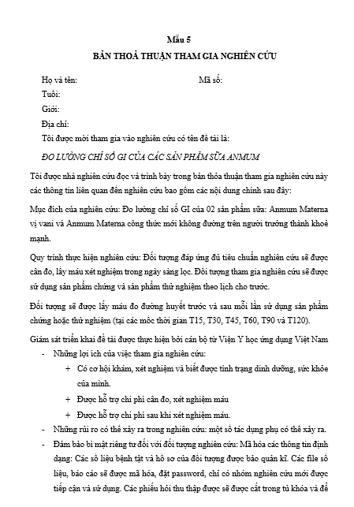
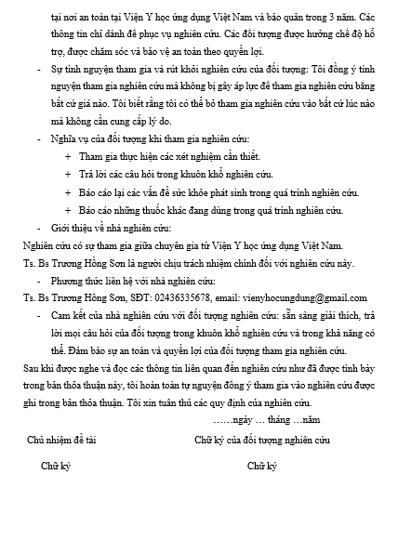

Slide 39
BẢO VỆ ĐỐI TƯỢNG NGHIÊN CỨU

Slide 40
Bảo vệ đối tượng nghiên cứu
Lựa chọn cán bộ có kinh nghiệm, được tập huấn đầy đủ
Cung cấp đầy đủ thông tin liên quan cho đối tượng nghiên cứu, về dữ liệu cá nhân và các thành viên của nghiên cứu.
Đảm bảo tính bảo mật và an toàn của thông tin cá nhân: thông tin nhân trắc, thông tin xét nghiệm, kết quả các chỉ số. Mọi thông tin được mã hóa cá nhân và chỉ phục vụ mục đích nghiên cứu.
Dụng cụ đảm bảo tiêu chuẩn, Labo đạt chuẩn ISO15189:2012.

Slide 41
Bảo vệ đối tượng nghiên cứu
Cung cấp bữa ăn nhẹ sau lấy máu
Được bồi dưỡng bằng hiện vật và kinh phí các lần xét nghiệm
Được miễn phí các xét nghiệm và đánh giá khác, không phải chi trả bất cứ một khoản nào trong thời gian tham gia nghiên cứu.
Được quyền rút khỏi nghiên cứu khi có các vấn đề sức khỏe phát sinh.
Tư vấn miễn phí về sức khỏe sau thử nghiệm.

Slide 42
QUYỀN LỢI VÀ NGHĨA VỤ CỦA
ĐỐI TƯỢNG NGHIÊN CỨU

Slide 43
Quyền lợi đối tượng nghiên cứu
Được xét nghiệm công thức máu và sinh hóa máu vào ngày sàng lọc, bao gồm xét nghiệm mỡ máu (bao gồm xét nghiệm cholesterol, LDL, HDL, triglyceride), xét nghiệm men gan (AST, ALT, GGT), ure, creatinine, glucose.
Được đo các chỉ số nhân trắc tại thời điểm tham gia nghiên cứu bằng máy Inbody. Tổng chi phí xét nghiệm và cân đo cho một lần sàng lọc là 750.000 VNĐ do nghiên cứu chi trả.

Slide 44
Quyền lợi đối tượng nghiên cứu
Được nhận khoản bồi dưỡng 300,000 VNĐ/mỗi buổi lấy mẫu máu theo khuôn khổ nghiên cứu.
Được đặt bất kỳ câu hỏi nào liên quan đến quá trình nghiên cứu cho nghiên cứu viên và người có thẩm quyền trả lời câu hỏi khác.
Có quyền rút khỏi nghiên cứu bất kỳ lúc nào mà không cần nêu lý do.

Slide 45
Nghĩa vụ đối tượng nghiên cứu
Có mặt tại địa điểm nghiên cứu từ thời điểm bắt đầu nghiên cứu, tại các thời điểm thử nghiệm sản phẩm (D1-D6).
Cung cấp một số thông tin cá nhân liên quan về hành chính, sức khỏe, phục vụ cho nghiên cứu
Tuân thủ các hướng dẫn và yêu cầu về chế độ ăn, bữa ăn liên quan...theo hướng dẫn của đề tài để đảm bảo kết quả chính xác.

Slide 46
Xin trân trọng cảm ơn!

